Slide 2
水景工程
园路工程
建筑小品工程
假山工程
给排水工程
栽植工程
土方工程
4
5
3
景观照明工程
6
2
7
1
8

Slide 3
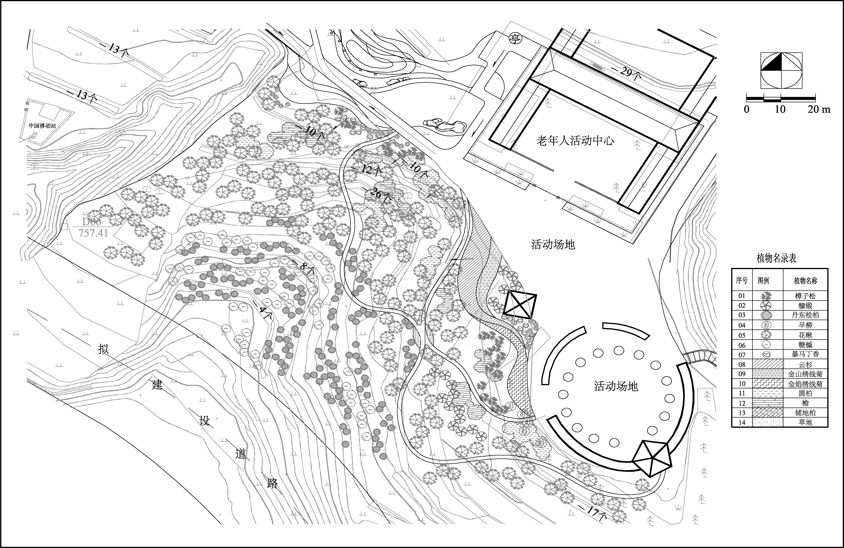
【任务设置】
如图7-1至图7-3所示为某公园建设工程的施工图。请根据绿化设计要求完成乔灌木的栽植施工。其工作步骤为：施工准备；场地平整；定点放线；选苗、掘苗及运输；挖种植穴；定植；植后养护。
图7-1 某公园植物栽植总平面图

Slide 4
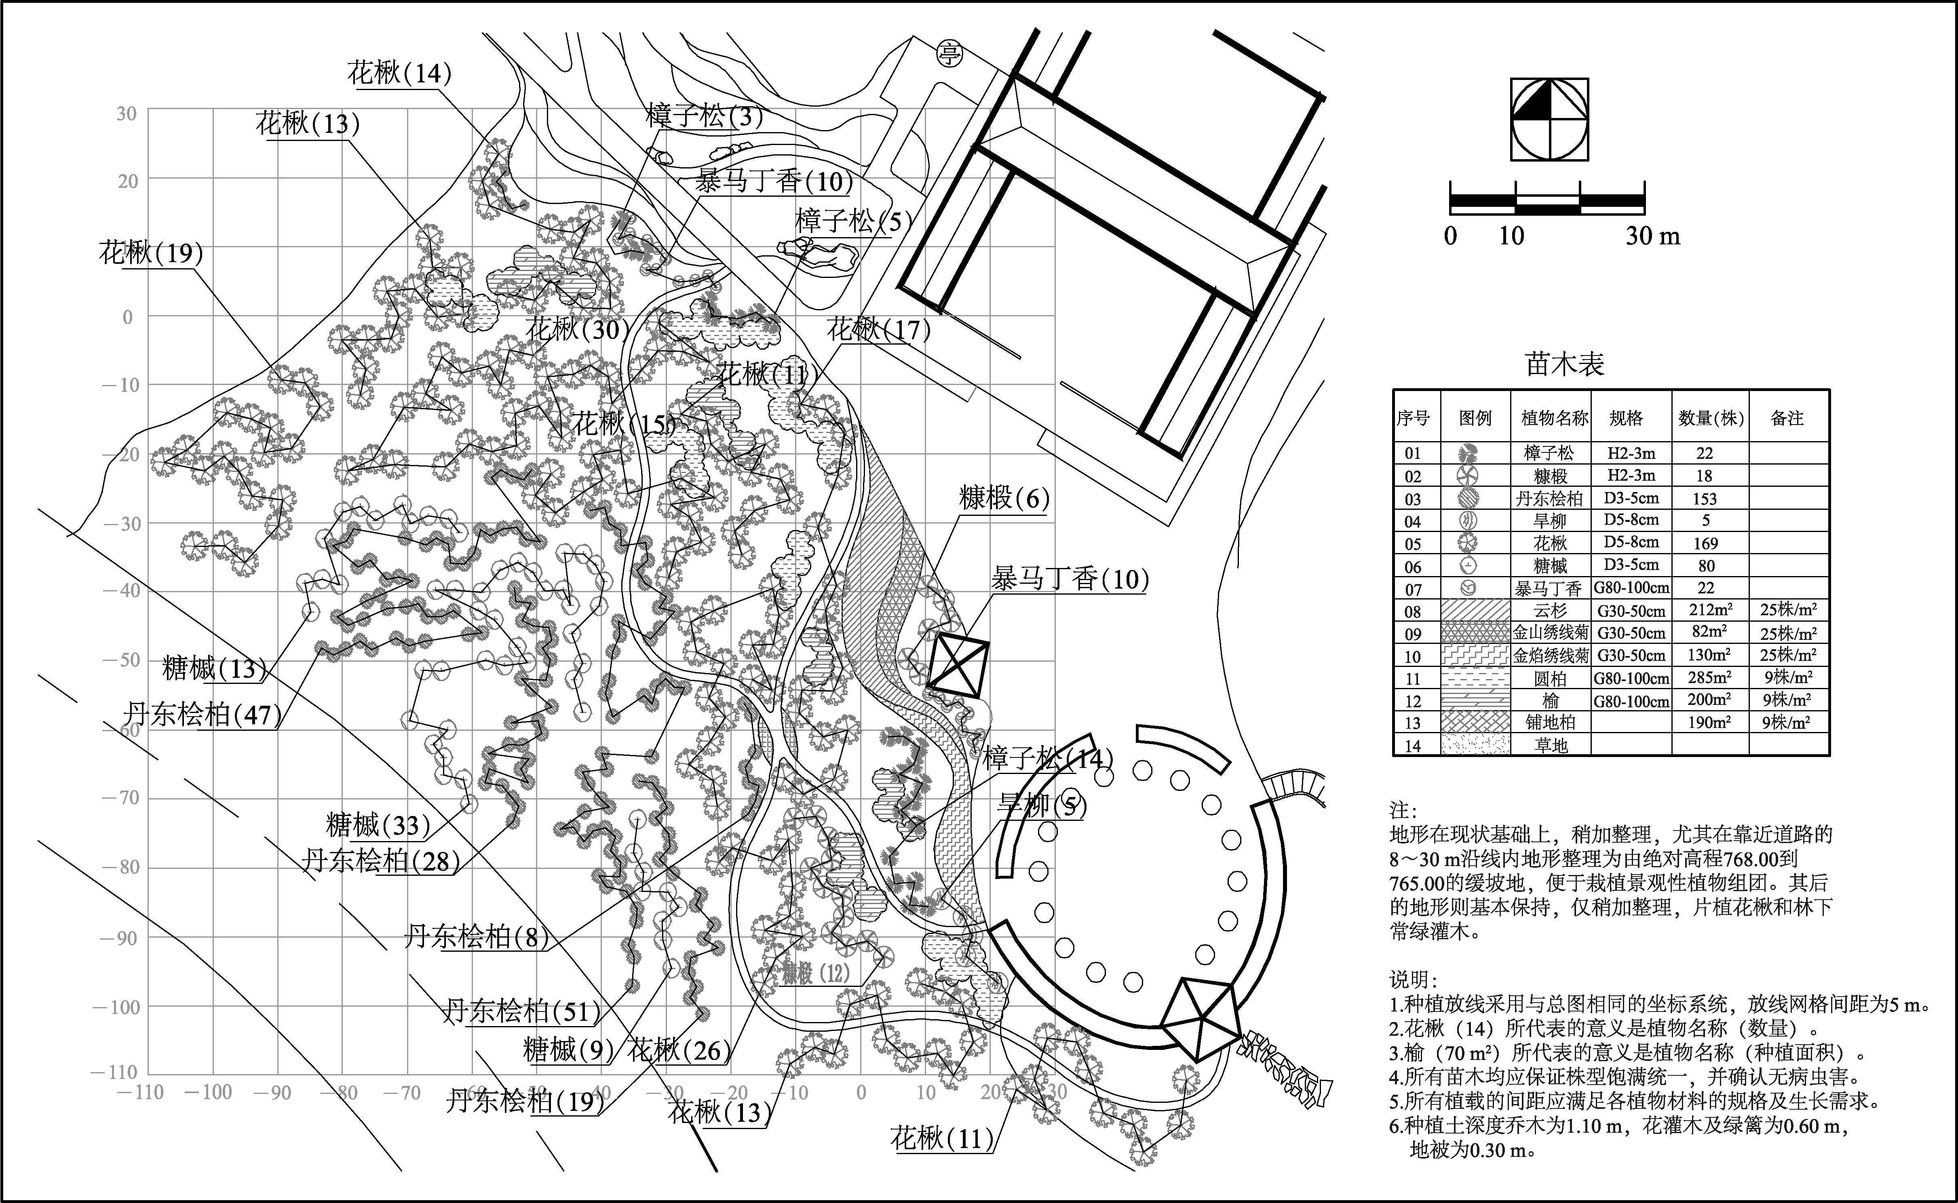
【任务设置】
图7-2 某公园植物栽植
施工图——乔木

Slide 5
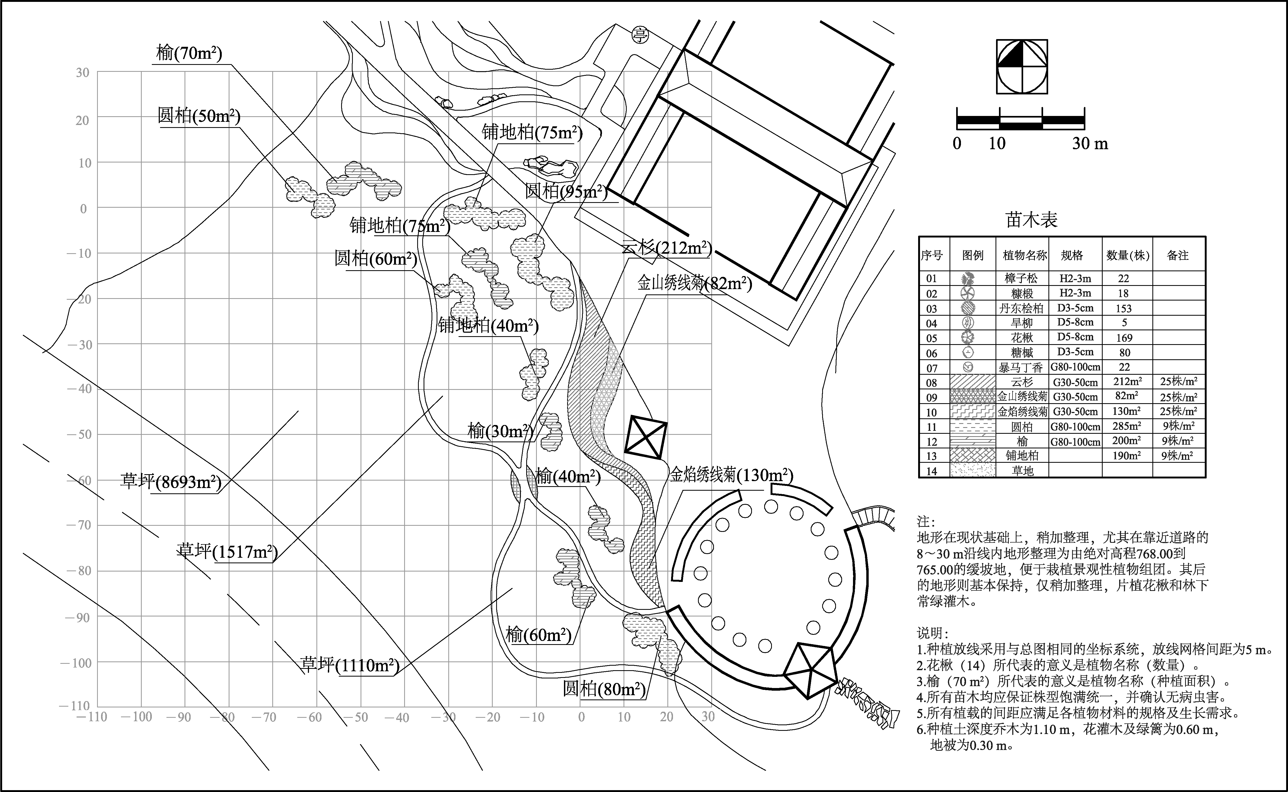
【任务设置】
图7-3 某公园植物栽植
施工图——灌木

Slide 6
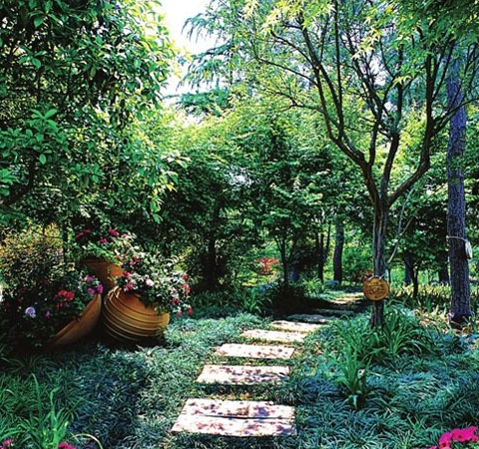
【相关知识】
一、影响苗木栽植成活的因素
影响苗木栽植成活的因素很多，要想使苗木栽植成活，需要采取多种措施，并在各个环节严把质量关。现将影响苗木栽植成活的因素总结如下。
（一）异地引进苗木。
（二）受污染的苗木。
（三）栽植深度。
（四）土球的影响。
（五）浇水不透。
（六）未浇防冻水和返青水。
（七）土壤积水。

Slide 7
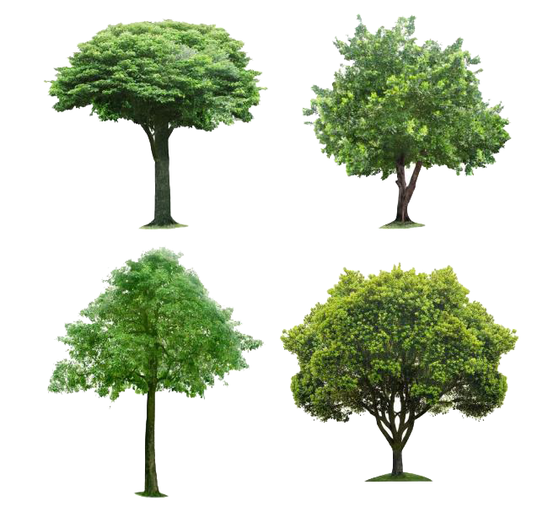
【相关知识】
二、移植季节的选择
树木是有生命的机体，在一般情况下，夏季树木生命活动最旺盛，冬季其生命活动最微弱或近乎休眠状态，因此，树木的栽植有很明显的季节性。选择树木生命活动最微弱的时候进行移植，才能保证树木的成活。
（一）春季移植
寒冷地区以春季移植比较适宜，特别是在早春解冻后到树木发芽之前。这个时期树液刚刚开始萌动，枝芽尚未萌发，蒸腾作用微弱，土壤内水分充足，温度高，移植后苗木的成活率高。到了气候干燥和刮风的季节，或是气温突然上升的时候，由于新栽的树木已经长根成活，已具有抗旱、抗风的能力，可以正常生长。
（二）夏季移植
北方的常绿针叶树种也可在雨季初进行移植。
（三）秋冬季移植
在气候比较温暖的地区以秋、初冬移植比较适宜。这个时期的树木落叶后，对水分的需求量减少，而外界的气温还未显著下降，地温比较高，树木的地下部分并没有完全休眠，被切断的根系能够尽早愈合，继续生根。到了春季，这批新根能继续生长，又能吸收水分，可以使树木更好地生长。
由于某些工程的特殊需要，也常常在非植树季节移植树木，这就需要采取特殊处理措施。随着科学技术的发展，大容器育苗和移植机械的推出，使终年移植已成可能。

Slide 8
【相关知识】
三、栽植前的准备
绿化栽植施工前必须做好各项准备工作，以确保工程顺利进行。准备工作主要包括明确设计意图及施工任务量、编制施工组织计划、施工现场准备等。
若施工现场有垃圾、渣土、废墟、建筑垃圾等，要进行清除，一些有碍施工的市政设施、房屋、树木要进行拆迁和迁移，然后可按照设计图纸进行地形整理，主要使其与四周道路、广场的标高合理衔接，使绿地排水通畅。如果用机械平整土地，则事先应了解是否有地下管线，以免机械施工时造成管线的损坏。
四、定点放线
定点放线是在现场测出苗木栽植位置和株行距。由于树木栽植方式各不相同，定点放线的方法也有很多种，常用的有以下三种。
（一）自然式放线法
自然式放线法比较复杂，其方法有以下三种。
1．坐标定点法。
2．仪器测放。
3．目测法。
（二）整形式（行列式）放线法
（三）等距弧线的放线

Slide 9
【相关知识】
五、苗木准备
（一）选苗
在掘苗之前，首先要进行选苗，苗木质量的好坏是影响其成活和生长的重要因素之一。选苗时，除了根据设计提出对规格和树形的特殊要求外，还要注意选择生长健壮、无病虫害、无机械损伤、树形端正和根系发达的苗木。育苗期间没经过移栽的留床老苗最好不用，其移栽成活率比较低，移栽成活后多年的生长势都很弱，绿化效果不好。
做行道树的苗木分枝点应不低于2.5 m，城市主干道行道树的苗木分枝点应不低于3.5 m。选苗时，还应考虑起苗包装运输的方便，苗木选定后，要挂牌或在根基部位划出明显标记，以免挖错。
（二）掘苗前的准备工作
起苗时间最好是在秋天落叶后或土冻前、解冻后，因此时正值苗木休眠期，生理活动微弱，起苗对它们的影响不大。起苗时间和栽植时间最好能紧密配合，做到随起随栽。
为了便于挖掘，起苗前1～3天可适当浇水使泥土松软，这样，即使起裸根苗，也可以多带宿土，少伤根系。
对于侧枝低矮和冠丛庞大的苗，如松柏、龙柏、雪松等，掘苗前应先用草绳拢冠，这样既可以避免在掘取、运输、栽植过程中损伤树冠，又便于起苗操作。
对于地径较大的苗木，起苗前可先在根系周边挖半圆预断根，深度根据苗木而定，一般挖深15～20 cm即可。
（三）起苗方法
起苗时，要保证苗木根系完整。一般情况下，裸根乔木根系可按其高度的1/3左右确定；常绿树带土球移植时，其土球的大小可按树木胸径的10倍左右确定。
起苗的方法有两种：裸根起苗和土球起苗。
裸根起苗适用于处于休眠状态的落叶乔木、灌木和藤本。起苗时应尽量多保留较大根系，留些宿土。如掘出后不能及时运走，为避免风吹日晒，应埋土假植，土壤要湿润。
土球起苗时，土球规格视各地气候及土壤条件不同而各不同。对于特别难成活的树种一定要考虑加大土球。土球的高度一般可比宽度少5～10 cm。土球的形状可根据施工方便而挖成方形、圆形、半球形等。但是应注意保证土球完好。土球要削光滑，包装要严，草绳要打紧不能松脱，土球底部要封严不能漏土。

Slide 10
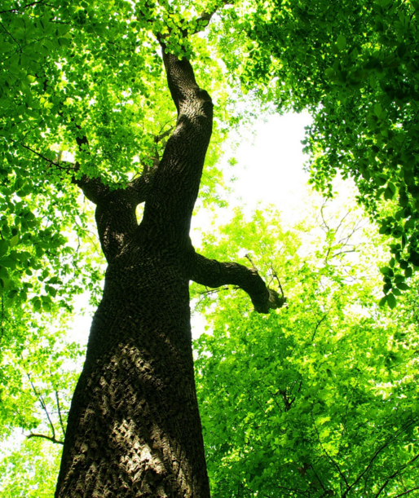
【相关知识】
六、包装运输和假植
落叶乔、灌木在掘苗后装车前应进行粗略修剪，以便于装车运输和减少树木水分的蒸腾。苗木的装车、运输、卸车、假植等各项工序，都要保证树木树冠、根系、土球的完好，不应折断树枝、擦伤树皮和损伤根系。
落叶乔木装车时，应排列整齐，使根部向前，树梢向后，注意树梢不要拖地。灌木可直立装车。远距离的裸根苗运送时，常把树木的根部浸入事先调制好的泥浆中然后取出，用蒲包、稻草、草席等物包装，并在根部衬以青苔或水草，再用苫布或湿草袋盖好根部，以有效地保护根系，不使树木干燥受损，影响成活。
装运高度在2 m 以下的土球苗木，可以立放；2 m以上的应斜放，土球向前，树干向后，土球应放稳，垫牢挤严。
苗木运到现场，如不能及时栽植，裸根苗木可以平放在地面，覆土或盖湿草即可，也可在距栽植地较近的阴凉背风处，事先挖好宽1.5～2 m、深0.4 m的假植沟，将苗木码放整齐，逐层覆土，将根部埋严。如假植时间过长，则应适量浇水，保持土壤湿润。
带土球苗木临时假植时应尽量集中，将树直立，将土球垫稳、码严，周围用土培好。如时间较长，同样应适量喷水，以增加空气湿度，保持土球湿润。此外，在假植期还应注意防治病虫害。

Slide 11
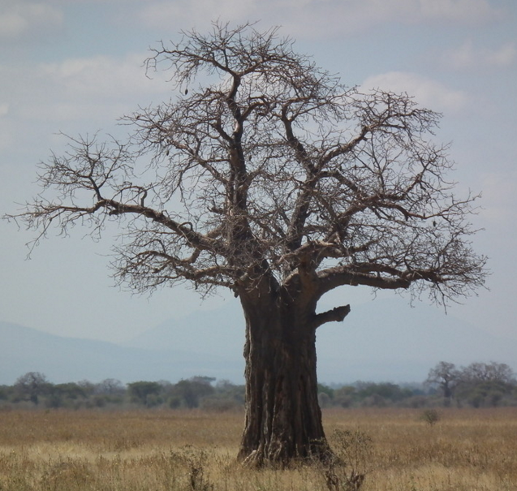
【相关知识】
（二）地下物处理
挖穴时如遇地下管线，应停止操作，及时找有关部门配合解决，以免发生事故。发现有严重影响操作的地下障碍物时，应与设计人员协商，适当改动位置。
（三）施肥与换土
土壤较贫瘠时，应先在穴部施入有机肥料做基肥。将基肥与土壤混合后置于穴底，其上再覆盖上5 cm厚表土，然后栽树，可避免根部与肥料直接接触引起烧根。
土质不好的地段，穴内需换客土。当石砾较多，土壤过于坚硬或被严重污染，或含盐量过高，不适宜植物生长时，应换入疏松肥沃的客土。
（四）注意事项
当土质不良时，应加大穴径，并将杂物清走。如遇石灰渣、炉渣、沥青、混凝土等不利于树木生长的物质，将穴径加大1～2倍，并换好土，以保证根部的营养面积。
绿篱等株距较小者，可将栽植穴挖成沟槽。
七、挖栽植穴
挖穴质量的好坏对植株以后的生长有很大的影响。在栽苗木之前应以所定的灰点为中心沿四周向下挖坑，坑的大小依土球规格及根系情况而定，一般应在施工计划中事先确定。
带土球的苗木，其坑应比土球大16～20 cm；栽裸根苗的坑应能保证根系充分舒展，坑的深度一般比土球高度稍深些10～20 cm，坑的形状一般为圆形或正方形，但无论何种形状，必须保证上下口大小一致，不得挖成上大下小或锅底形状，以免根系不能舒展或填土不实。
（一）堆放
挖穴时，挖出的表土与底土应分别堆放，待填土时将表土填入下部，底土填入上部和作围堰用。

Slide 12
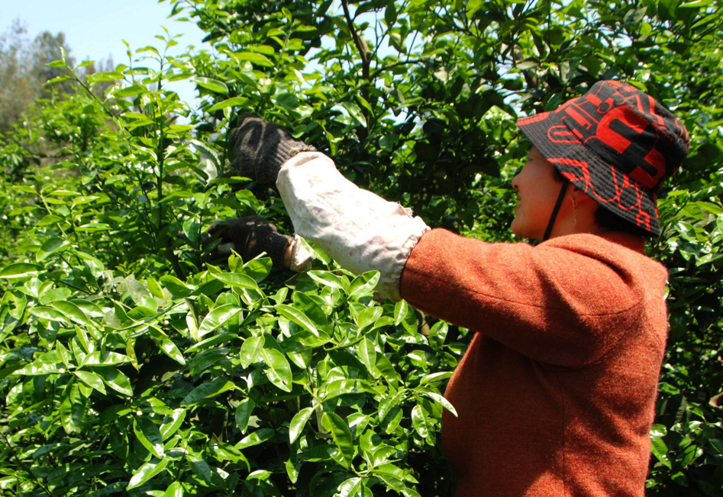
【相关知识】
八、栽植
（一）栽植前的修剪
在栽植前，苗木必须要修剪，其主要目的是减少水分的散发，保证树势平衡，使树木成活。
修剪时，其修剪量依不同树种要求而有所不同，一般对常绿针叶树及用于植篱的灌木，不多剪，只剪去枯病枝、受伤枝即可；对于较大的落叶乔木，尤其是生长势较强，容易抽出新枝的树木如杨、柳、槐等，可进行强修剪，树冠可剪去1/2以上，这样可减轻根系负担，维持树木体内水分平衡，也可使树木栽后稳定，不致招风摇动；对于花灌木及生长较缓慢的树木，可进行疏枝，短截去全部叶或部分叶，去除枯病枝、过密枝，对于过长的枝条可剪去1/3～1/2。
修剪时要注意分枝点的高度。灌木的修剪要保持其自然树形，短截时应保持外低内高。
树木栽植之前，还应对根系进行适当修剪，主要是将断根、劈裂根、病虫根和过长的根剪去。修剪时剪口应平而光滑，并及时涂抹防腐剂以防水分蒸发、干旱、冻伤及病虫危害。

Slide 13
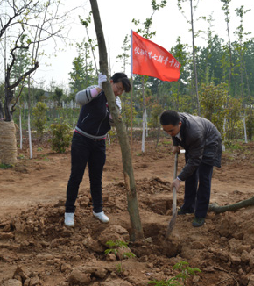
【相关知识】
八、栽植
（二）栽植方法
苗木修剪后即可栽植，栽植的位置应符合设计要求。
栽植裸根乔、灌木的方法是一人用手将树干扶直，放入坑中，另一人将坑边的好土填入。在泥土填入一半时，用手将苗木向上提起，使根茎交接处与地面相平，这样树根不易卷曲，然后将土踏实，继续填入好土，直到与地平或略高于地面为止，并随即将浇水的土堰做好。
栽植带土球树木时，应注意使坑深与土球高度相符，以免来回搬动土球。填土前要将包扎物去除，以利根系生长，填土时应充分压实，但不要损坏土球。

Slide 14
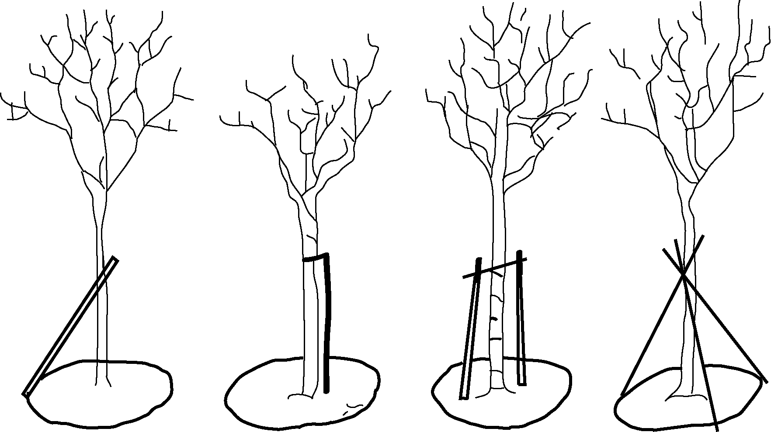
【相关知识】
八、栽植
（三）栽植后的养护管理
栽植较大的乔木时，在栽植后应设支柱支撑，以防浇水后大风吹倒苗木，如图7-4所示。
栽植树木后24 h内必须浇上第一遍水，水要浇透，使泥土充分吸收水分，并与树根紧密结合，以利根系发育。树木栽植后，每株每次浇水量可参考教材表7-1。
树木栽植后，应时常注意树干四周泥土是否下沉或开裂，如有这种情况应及时加土填平踩实。此外，还应进行及时的中耕，扶直歪斜树木，并进行封堰，封堰时，要使泥土略高于地面；还要注意防寒，其措施应按树木的耐寒性及当地气候而定。
图7-4 支柱的方法

Slide 15
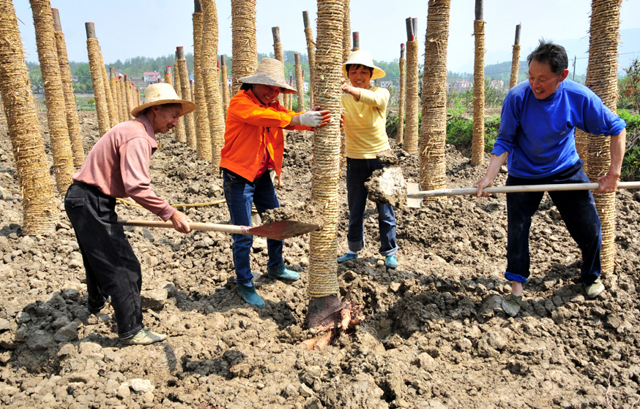
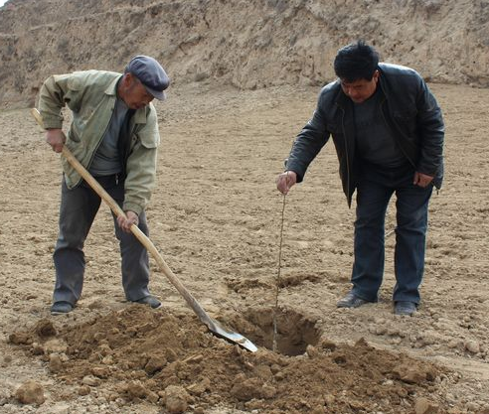
【任务实施】
一、施工准备
① 主要材料包括各种苗木、支柱架材、铁丝、蒲包、草绳等。所需要的设备工具包括铁锹、镐、运输车辆、经纬仪等。
② 按照教材图7-1进行地形整理，整个工程地形在现状基础上稍加整理，尤其是靠近道路8～30 m沿线内，地形整理为由绝对高程768.00到765.00的缓坡地，便于栽植景观性植物组团，其后的地形则基本保持，稍加整理。
③ 采用机械加人工平整场地，并翻耕土壤0.5 m，翻耕的同时清理其中的瓦砾、石块、塑料袋等，然后把土粒打碎至2 cm左右。

Slide 16
【任务实施】
二、乔木栽植施工
本工程中栽植的乔木主要有樟子松、糠椴、丹东桧柏、旱柳、花楸、糖槭和暴马丁香等。
（一）定点放线
本工程乔木栽植采用自然式群落配置，放线较为复杂，采用方格网法进行。基本程序是先在图纸上画出10 m×10 m的方格，然后在图上用尺量出树木在方格内的纵横坐标尺寸，并测设到相应的现场上，用灰点标记，并立上木桩，写明树种名称及规格。
（二）选苗、起苗与运输
本工程所采用的所有苗木由苗木公司统一供应。为使整个工程能快速成型，收到好的绿化效果，所有苗木除满足设计要求的规格外，还应保证株型饱满统一、无病虫害、根系发达。苗木选择应选派专人负责。
樟子松、糠椴、丹东桧柏起掘时带土球0.6～1 m，均用草绳、蒲包包扎土球，旱柳、花楸、糖槭、丁香等仅带少量土球，用塑料袋装好，橡皮筋捆扎。采用敞式货车运输。

Slide 17
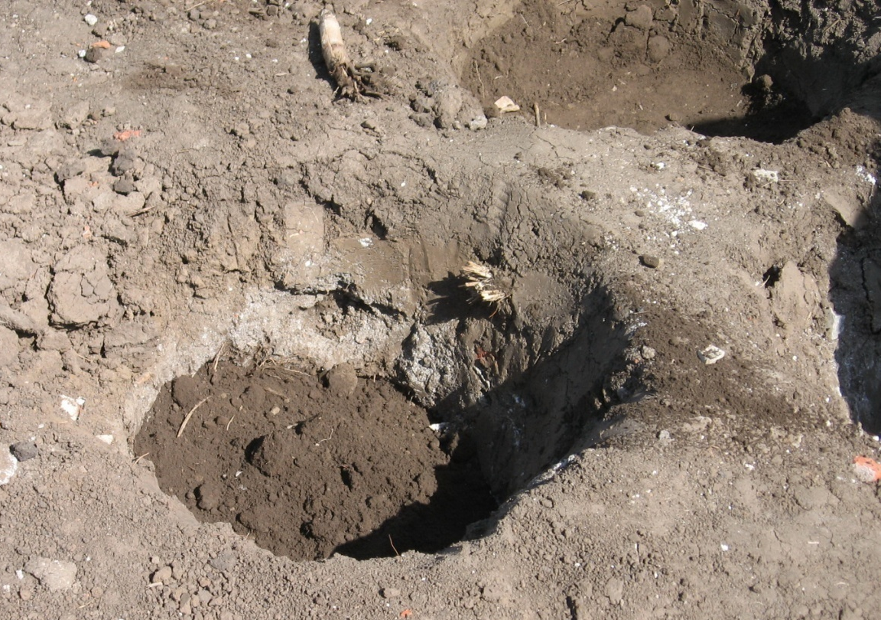
【任务实施】
图7-5 挖栽植穴
（三）挖栽植穴
挖栽植穴可与上一工序同时进行。以所定的灰点为中心沿四周向下挖坑。乔木的坑深为1.10 m，坑为圆形，上下口大小一致，如图7-5所示。栽植穴挖好后，要把写有应栽植树种的木桩放在穴内，以免混淆或丢失，增加工作量。

Slide 18
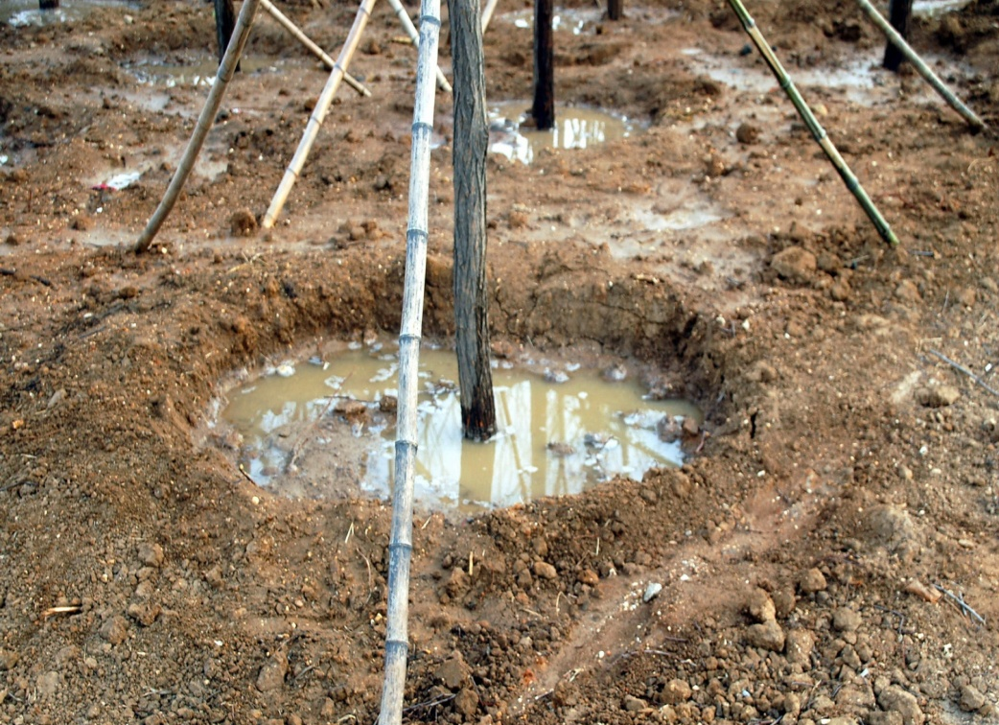
【任务实施】
（四）栽植
苗木运到现场后马上进行栽植，两人一组，一人用手将树干扶植，放入坑中，另一人将旁边的好土填入，填到一半左右，稍微将树干提起，然后再将土踏实，继续填土，直到与地面相平，做好土堰。
栽植时可按树种依次栽植，也可以由专人负责一种树种同时进行栽植。若苗木不能及时栽植，裸根苗木应平放在地面用土覆盖；带土球苗木将树直立，土球垫稳、码严，周围用土培好。
（五）养护
樟子松、糠椴等较大的乔木栽植完后用3根支柱绑扎树干支撑，以防浇水后树被大风吹倒。如图7-6所示，栽植完成后立即浇一遍透水，检查树干四周泥土是否下沉或开裂，树木是否歪斜等。若出现上述情况，立即进行加土填平或扶直。
图7-6 围土堰浇水

Slide 19
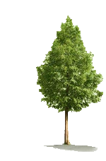
【任务实施】
三、灌木栽植施工
本工程中栽植的灌木主要有云杉、金山绣线菊、金焰绣线菊、圆柏、铺地柏、榆，均采用灌木丛的栽植方法。在做好施工准备、平整场地基础上进行定点放线。
（一）定点放线
和乔木放线一样，采取方格网法定点放线，方格网为10 m×10 m，测设到场地上划出各灌木丛的种植范围，用白灰线标出，在所定范围内目测铺地柏、圆柏、榆等每株的位置和排列。
活动场地旁边的三条模纹线，在每条曲线上间隔找出10个点，包括两个端点，确定其横坐标和纵坐标，然后把它测绘到实地上，用木桩做出标注，然后用测绳在场地上作圆滑连接，连接完成后，打上白灰，对照施工图纸目测是否准确。
（二）起苗及运输
所有灌木苗木均按设计图纸要求规格选苗，云杉、金山绣线菊、金焰绣线菊、圆柏、铺地柏、榆起苗时只带少量土球，用塑料袋捆扎，采用货车运输，可随用随起随栽。若苗木运到现场后不能及时栽植，应在背风阴凉处挖宽1.5～2 m、深0.4 m的假植沟，将苗木码放整齐，逐层覆土，将根部埋严。
（三）挖沟槽与栽植
云杉、金山绣线菊、金焰绣线菊按25株/m²，圆柏、榆、铺地柏按9株/m²，栽植穴深0.6 m，随挖随栽，都采用密植，宜不见裸露地面为原则，周围无需筑土堰。
（四）养护
灌木的养护主要是浇水。栽植完成后立即进行浇水，第一遍水浇透，浇水时不能只淋在密植花木的叶片上，水的冲刷力不要太大。以后根据天气情况，派专人负责浇水。

Slide 20
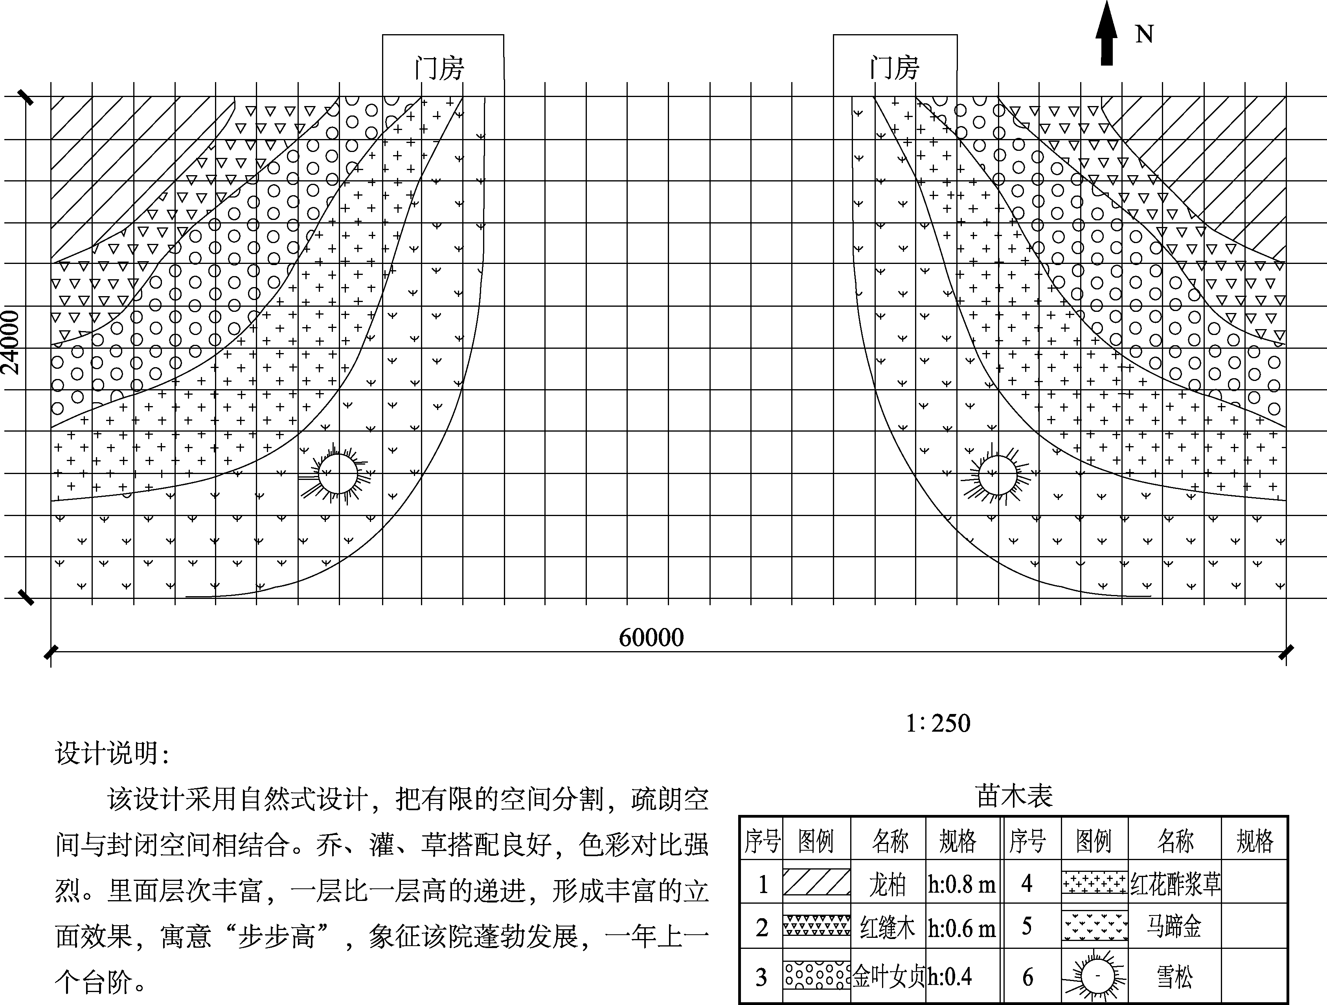
【任务设置】
某高等职业学院拟在大门前两块空地上进行绿化栽植工程。如图7-8所示为该工程的平面图。根据设计要求将如教材图7-9所示雪松2株正确移植至该工程指定位置。其工作步骤为：栽植前准备；土台挖掘；木箱包装；起吊；运输；吊卸栽植；养护管理。
图7-8 某学院校门口绿化
平面图（方格网2 m×2 m）

Slide 21
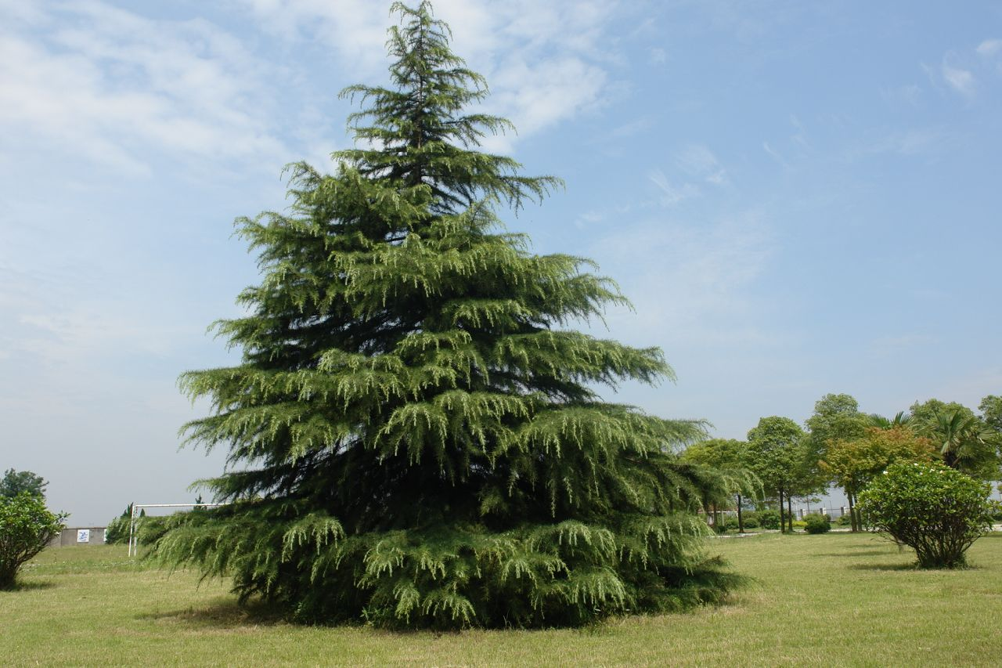
【相关知识】
这里所讲的大树是指根干径在10 cm以上，高度在4 m以上的大乔木，但对具体的树种来说，也可有不同的规格。虽然大树移植发挥园林绿化成效快，但其要求施工技术高，过程复杂，投资大，因此，在园林建设中对大树移植要引起重视。大树移植必须采用科学的方法，遵循一定的技术规范。
一、影响大树移植成活的因素
① 大树年龄大，细胞的再生能力弱，挖掘和栽植过程中损伤的根系恢复慢，新根发生能力差。
② 由于幼壮龄树离心生长的原因，树木的根系扩展范围很大（一般超过树冠水平投影范围），而且扎入土层很深，使有效的吸收根处于深层和树冠投影附近，造成挖掘大树时土球所带的吸收根很少，且根多木栓化严重，凯氏带阻止了水分的吸收，根系的吸收功能明显下降。
③ 大树形体高大，枝叶的蒸腾面积大，为使其尽早发挥绿化效果和保持原有优美姿态，很少进行过重截枝；加之根系距树冠距离长，给水分的输送带来一定的困难，因此大树移植后很难尽快建立地上、地下的水分平衡。
④ 树木大，土球重，起挖、搬运、栽植过程中易造成树皮受损、土球破裂、树枝折断，从而危及大树成活。
图7-9 待移植的雪松

Slide 22
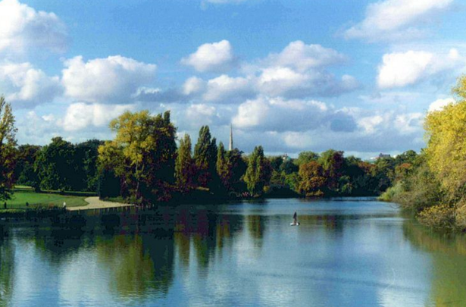
【相关知识】
二、大树的选择
① 选择大树时，定植地的立地条件应和树木的原生长条件相适应，如土壤性质、温度、光照等条件。
② 应该选择符合景观要求的树种，树种不同，其形态不同，在绿化上的用途也不同。
③ 应选择壮龄的树木，因为移植大树需要很多人力、物力。
④ 应选择生长正常的树木以及没有感染病虫害和未受机械损伤的树木。
⑤ 原环境条件要适宜挖掘、吊装和运输操作。
⑥ 如在森林内选择树木时，必须选疏密度不大的、最近5～10年生长在阳光下的树。
选定的大树，用油漆或绳子在树干胸径处做出明显的标记，以利于识别选定的单株和朝向；同时应建立登记卡，记录树种、高度、干径、分枝点高度、树冠形状和主要观赏面，以便进行分类和确定栽植顺序。

Slide 23
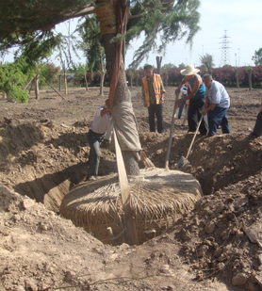
【相关知识】
三、大树移植的时间
（一）春季移植
早春是移植大树的最佳时间。因为这时树体开始发芽、生长，挖掘时损伤的根系容易愈合和再生；移植后，经过从早春到晚秋的正常生长以后，树木移植时受伤的部分已复原，给树木顺利越冬创造了有利条件。
在春季树木开始发芽而树叶还没有全部长成以前，树木的蒸腾还未达到最旺盛时期，这时候，进行带土球的移植，缩短土球暴露在空气中的时间，栽植后进行精心的养护管理也能确保大树的存活。
（二）夏季移植
盛夏季节，由于树木的蒸腾量大，此时移植对大树的成活不利。若需在此时移植，可加大土球，加强修剪、遮荫，尽量减少树木的蒸腾量，也可以使大树成活。由于夏季移植所需技术复杂，费用较高，故应尽可能避免。
（三）秋冬季移植
深秋及冬季，从树木开始落叶到气温不低于－15℃这一段时间，树木虽处于休眠状态，但是地下部分尚未完全停止活动，移植时被切断的根系能在这段时间进行愈合，给来年春季发芽生长创造良好的条件。但在严寒的北方，必须对移植的树木进行土面保护，以防冻伤根部。

Slide 24
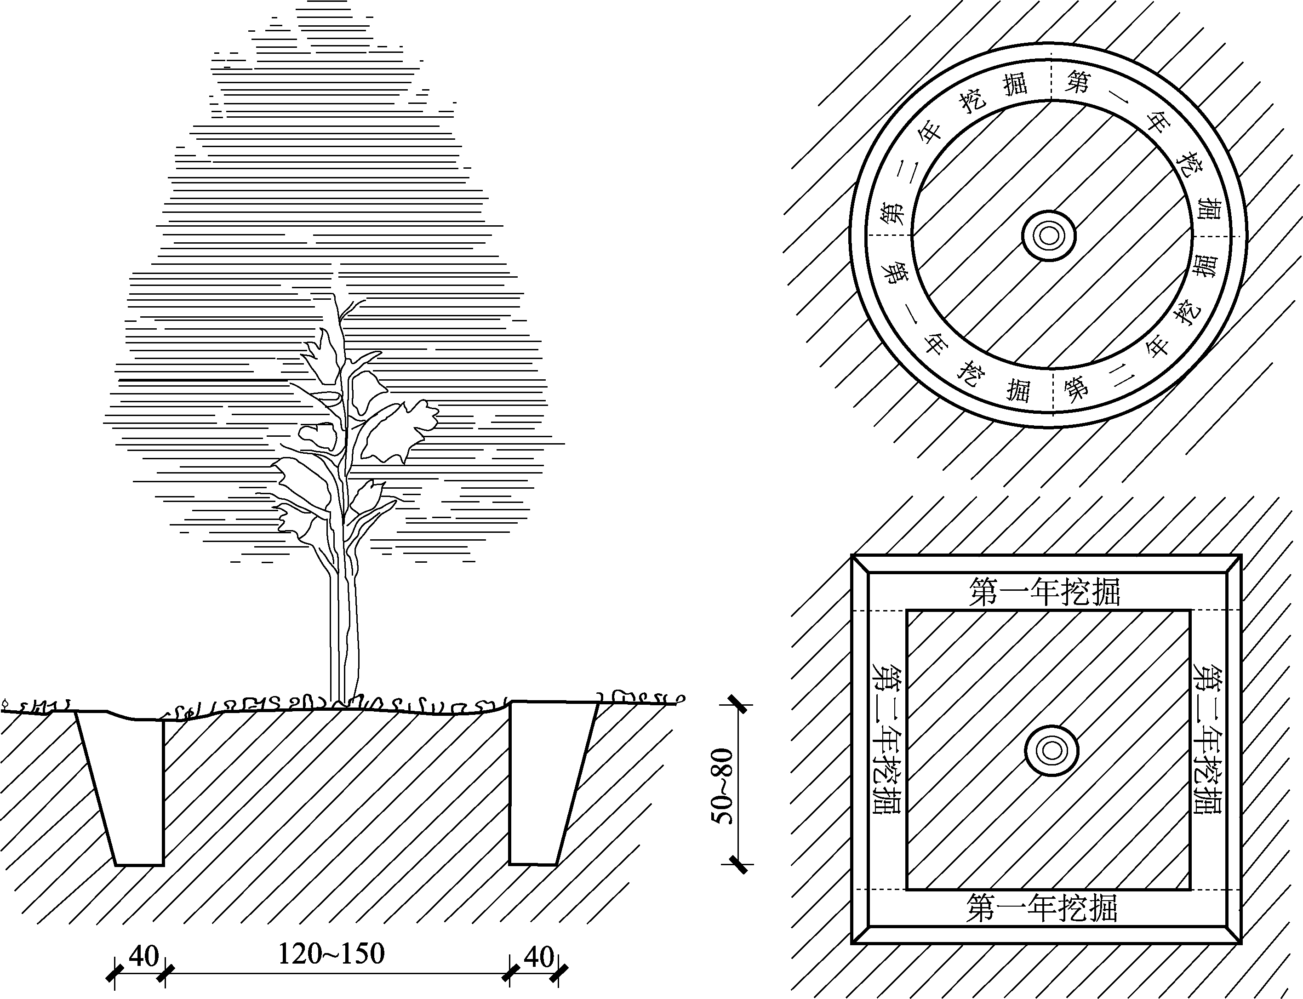
【相关知识】
四、大树移植前的准备工作
（一）切根的处理
通过切根处理，促进侧须根生长，使树木在移植前即形成大量可带走的吸收根。这是提高移植成活率的关键技术，也可以为施工提供方便。
1．多次移植
多次移植法适用于专门培养大树的苗圃。树苗经过多次移植，大部分的须根都聚生在一定的范围，再移植时可缩小土球的尺寸和减少对根部的损伤。
2．预先断根法
预先断根法适用于一些野生大树或一些具有较高观赏价值的树木移植。一般在移植前1～3年的春季或秋季，以树干为中心，以2.5～3倍胸径为半径或以较小于移植时的土球尺寸为半径划一个圆或方形，再在相对的两面向外挖30～40 cm宽的沟，如图7-10所示。
对较粗的根应用锋利的锯或剪，齐平内壁切断，然后用沃土（最好是沙壤土或壤土）填平，分层踩实，定期浇水，这样便会在沟中长出许多须根。到第二年的春季或秋季再以同样的方法挖掘另外相对的两面，到第三年时，在四周沟中均长满了须根，这时便可移走。挖掘时应从沟的外缘开挖，断根的时间可按各地气候条件有所不同。
3．根部环状剥皮法
此法同上法挖沟，但不切断大根，而采取环状剥皮的方法，剥皮的宽度为10～15 cm，这样也能促进须根的生长，这种方法由于大根未断，树身稳固，可不加支柱。
图7-10 树木切根方法

Slide 25
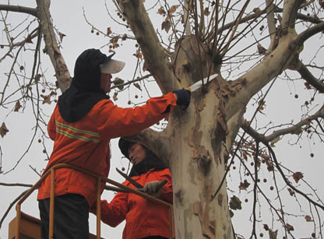
【相关知识】
（二）大树的修剪
为保证树木地下部分与地上部分的水分平衡，减少树冠水分蒸腾，移植前必须对树木进行修剪。
1．修剪枝叶
修剪时，凡病枯枝、过密交叉徒长枝、干扰枝均应剪去。此外，修剪量也与移植季节、根系情况有关。当气温高、湿度低、带根系少时，应重剪；而湿度大、根系也大时，可适当轻剪。此外，还应考虑到功能要求，如果要求移植后马上起到绿化效果的，应轻剪；而要求有把握成活的，则可重剪。
2．摘叶
这是细致费工的工作，适用于少量名贵树种，移前为减少蒸腾可摘去部分树叶，移后即可再萌出新叶。
3．摘心
此法是为了促进侧枝生长，一般顶芽生长的如杨、白蜡、银杏、柠檬桉等，均可用此法以促进其侧枝生长，但是木棉、针叶等树种都不宜摘心处理。
4．其他方法
其他方法如剥芽、摘花摘果、刻伤和环状剥皮等也可以控制水分的过分损耗，抑制部分枝条的生理活动。

Slide 26
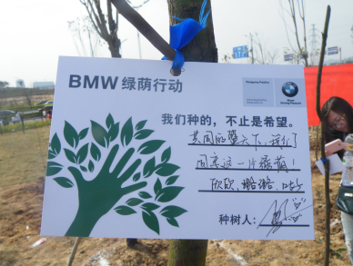
【相关知识】
（三）编号定向
编号是当移栽成批的大树时，为使施工有计划地顺利进行，可把栽植坑及要移栽的大树均编上一一对应的号码，使其移植时可对号入座，减少现场混乱及事故。
定向是在树干上标出南北方向，使其在移植时仍能保证它按原方位栽下，以满足它对庇荫及阳光的要求。
（四）清理现场及安排运输路线
在起树前，应清除树干周围2～3 m以内的碎石、瓦砾堆、灌木丛及其他障碍物，并将地面大致整平，为顺利移植大树创造条件；然后按树木移植的先后次序，合理安排运输路线，以使每棵树都能顺利运出。

Slide 27
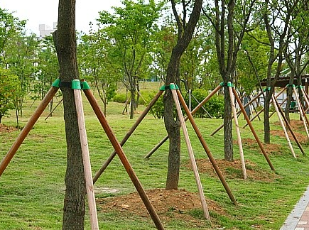
【相关知识】
（五）支柱、捆扎
为了防止在挖掘时由于树身不稳、倒伏引起工伤事故及损坏树木，在挖掘前应对需移植的大树进行支柱，一般是用3根直径15 cm以上的大戗木，分立在树冠分支点的下方，然后再用粗绳将3根戗木和树干一起捆紧，戗木底脚应牢固支撑在地面上，与地面成60°左右。支柱时应使3根戗木受力均匀，特别是避风向的一面。戗木的长度不定，底脚应立在挖掘范围以外，以免妨碍挖掘工作。
（六）工具材料的准备
根据不同的土球包装方法，准备所需的工具和材料。如教材表7-2所示为软材包装所需的材料。如教材表7-3和教材表7-4所示分别为木板方箱移植所需的工具和材料。

Slide 28
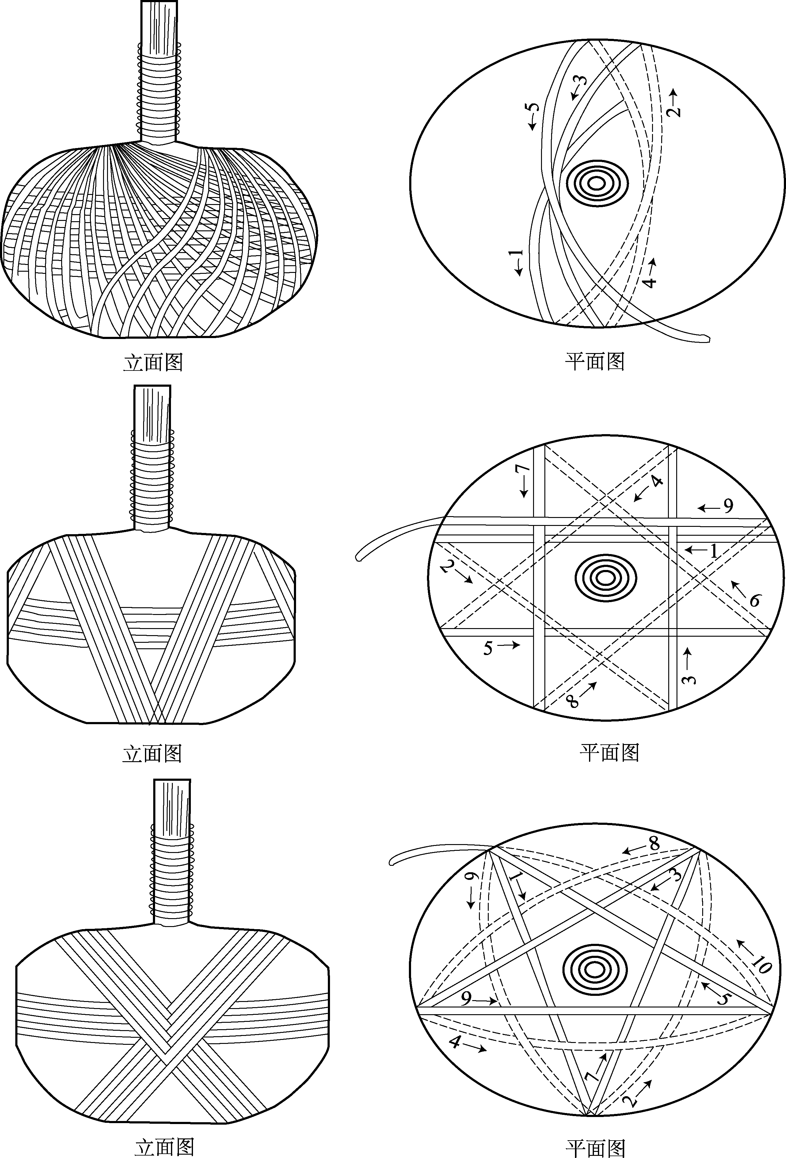
【相关知识】
五、大树移植的方法
（一）软材包装移植法
软材包装移植法是目前常用的方法，适用于移植胸径10～15 cm、土球直径不超过1.3 m的大树。
1．土球大小的确定
土球的大小依据树木的胸径来决定，参考教材表7-5。
2．土球的挖掘
3．土球的修整
4．土球的包装
土球修好后，应立即用草绳、蒲包或蒲包片等进行包装。包装的方法主要有橘子包、井字包和五角包，如右图所示。
橘子包
井字包
五角包

Slide 29
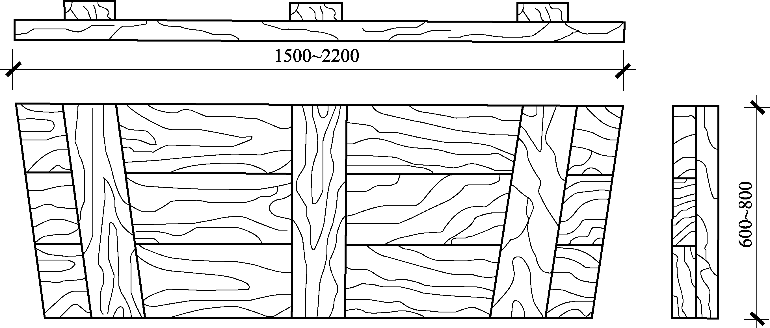
【相关知识】
（二）木箱包装移植法
木箱包装移植法适用于移植胸径为15～25 cm的大树或更大的树，其土台规格可达2.2 m×2.2 m×0.8 m，土方量为3.2 m³。
1．移植前的准备
移植前，首先要准备好包装用的板材，如箱板、底板和上板，如图7-12所示；其次还应准备好所需的全部工具、材料、机械和运输车辆，并由专人管理。
2．包装
包装前，应将树干四周地表的浮土铲除，然后根据树木的大小决定挖掘土台的规格，一般可按树木胸径的7～10倍作为土台的规格，具体如教材表7-6所示。然后，以树干为中心，以比规定的土台尺寸大10 cm划一正方形作土台的雏形，从土台往外开沟挖渠，沟宽60～80 cm，以便于人下沟操作。
挖到土台深度后，将四壁修理平整，使土台每边较箱板长5cm。修整时，注意使土台侧壁中间略突出，以便上完箱板后，箱板能紧贴土台。
图7-12 箱包装移植板材

Slide 30
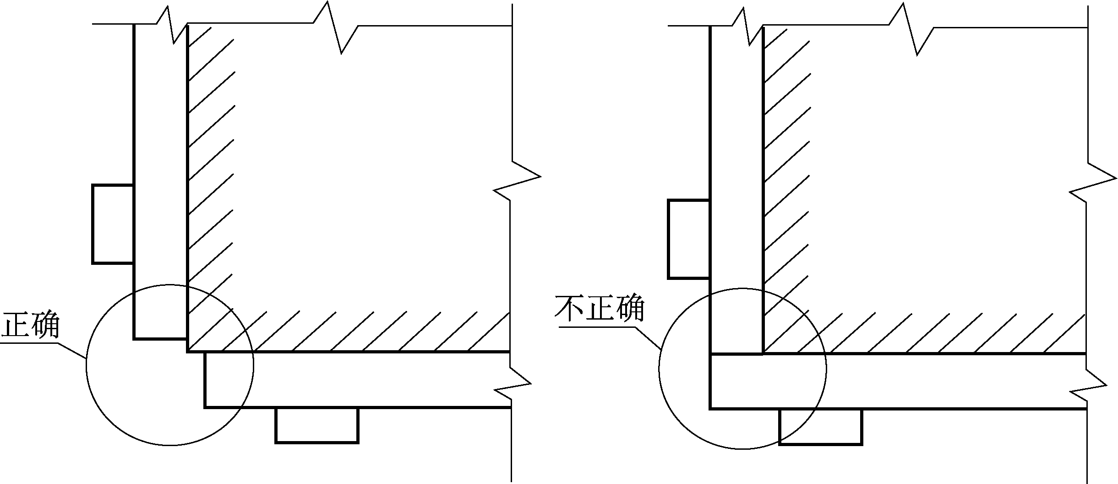
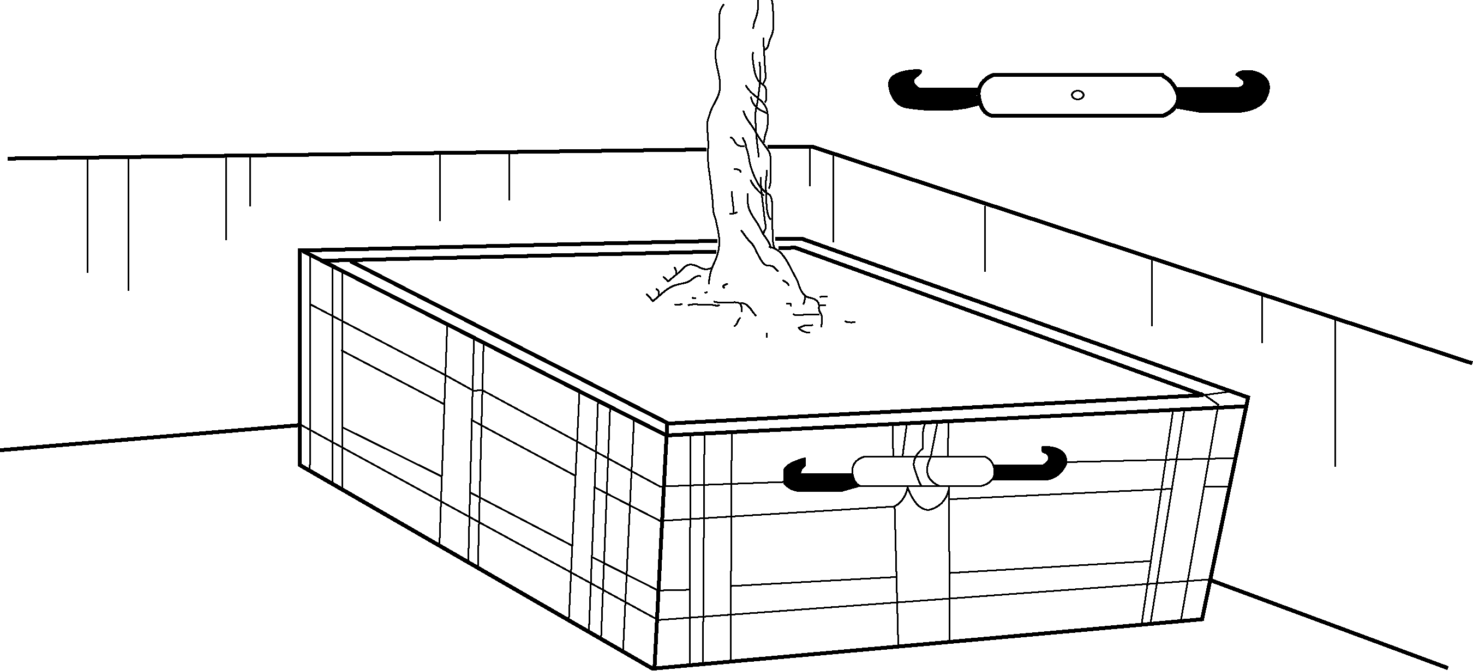
【相关知识】
3．立边板
土台修好后，应立即上箱板，以免土台坍塌。先将箱板沿土台的四壁放好，使每块箱板中心对准树干，箱板上边略低于土台1～2 cm，作为吊运时土台下沉的余量。
安放箱板时，两块箱板的端部在土台的角上要相互错开，可露出一部分土台（参见图7-13），再用蒲包片将土台包好，两头压在箱板下。然后在木箱的边板距上、下口15～20 cm处套好两道钢丝绳。每根钢丝绳的两头装好紧线器，两个紧线器要装在两个相反方向的箱板中央带上，以便收紧时受力均匀，如图7-14所示。
紧线器在收紧时，必须两边同时进行，下绳的收紧速度应稍快于上绳。收紧到一定程度时，可用木棍捶打钢丝绳，如发出嘣嘣的弦音表示已收紧，即可停止。箱板被收紧后即可在四角上钉上铁皮8～10道，每条铁皮上至少要有两对铁钉钉在带板上。钉子稍向外侧倾斜，以增加拉力。四角铁皮钉好，并用3根木杆将树支稳后，即可进行掏底。
图7-13 两块箱板的端部安放位置
图7-14 套好钢丝绳、安好紧线器准备收紧

Slide 31
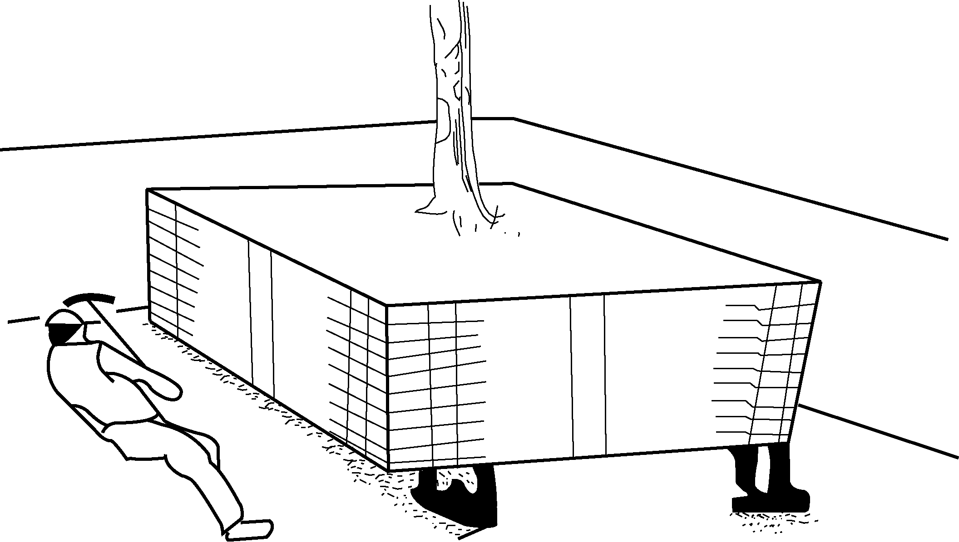
【相关知识】
4．掏底与上底板
掏底时，首先在沟内沿着箱板下挖30 cm，将沟土清理干净，用特制的小板镐和小平铲在相对的两边同时掏挖土台的下部。当掏挖的宽度与底板的宽度相符时，在两边装上底板。
在上底板前，应预先在底板两端各钉两条铁皮，然后先将底板一头顶在箱板上，垫好木墩。另一头用油压千斤顶顶起，使底板与土台底部紧贴。钉好铁皮，撤下千斤顶，支好支墩。
两边底板钉好后即可继续向内掏底，如图7-15所示。要注意每次掏挖的宽度应与底板的宽度一致，不可多掏。在上底板前如发现底土有脱落或松动，要用蒲包等物填塞好后再装底板。底板之间的距离一般为10～15 cm，如土质疏松，可适当加密。
图7-15 两边掏底

Slide 32
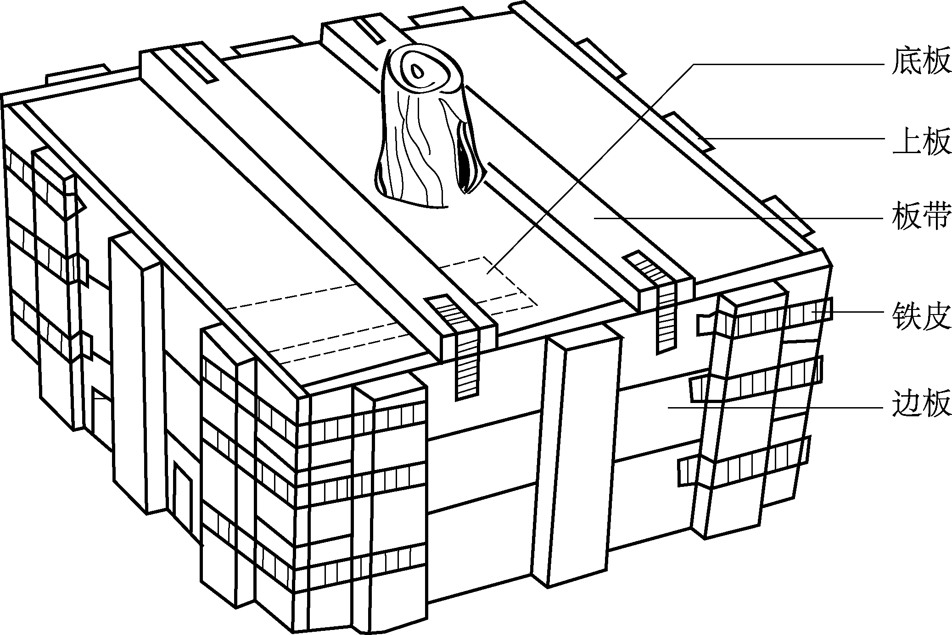
【相关知识】
5．上盖板
在木箱上口钉木板拉结，称为“上盖板”。钉装上板前，将土台上表面修成中间稍高于四周，并在土台表面铺一层蒲包片。上板一般2块到4块，方向应与底板成垂直交叉，如需多次吊运，上板应钉成井字形。木板箱整体包装示意图如图7-16所示。
图7-16 木板箱整体包装示意图

Slide 33
【相关知识】
（三）机械移植法
近年来在国内正发展一种新型的植树机械，名为树木移植机，它主要用来移植带土球的树木，可以连续完成挖栽植坑、起树、运输、栽植等全部移植作业。
树木移植机分自行式和牵引式两类，目前各国大量发展的都为自行式树木移植机。它由车辆底盘和工作装置两大部分组成。车辆底盘一般都是选择现成的汽车、拖拉机或装载机等，稍加改装而成，然后再在上面安装工作装置，主要包括铲树机构、升降机构、倾斜机构和液压支腿四部分。
目前，我国主要发展三种类型的移植机：
① 能挖土球直径160 cm的大型机，一般用于城市园林移植径级16～20 cm以下的大树；
② 能挖土球直径100 cm的中型机，主要用于移植径级10～12 cm以下的树木，可用于城市园林部门、果园、苗圃等处；
③ 能挖直径60 cm土球的小型机，主要用于移植径级6 cm左右的大苗，可用于苗圃、果园、林场等。
（四）冻土移植法
冻土移植法在我国北方寒冷地区较多采用，适宜移植耐寒的乡土树种。在土壤冻结期或者在土壤冻得不深时挖掘土球，可泼水促冻，不必包装，利用冻结河道或泼水冻结的平土地，只用人工即可拉运，此方法具有节约经费、土球坚固、根系完好、便于成活、易于运输等优点。

Slide 34
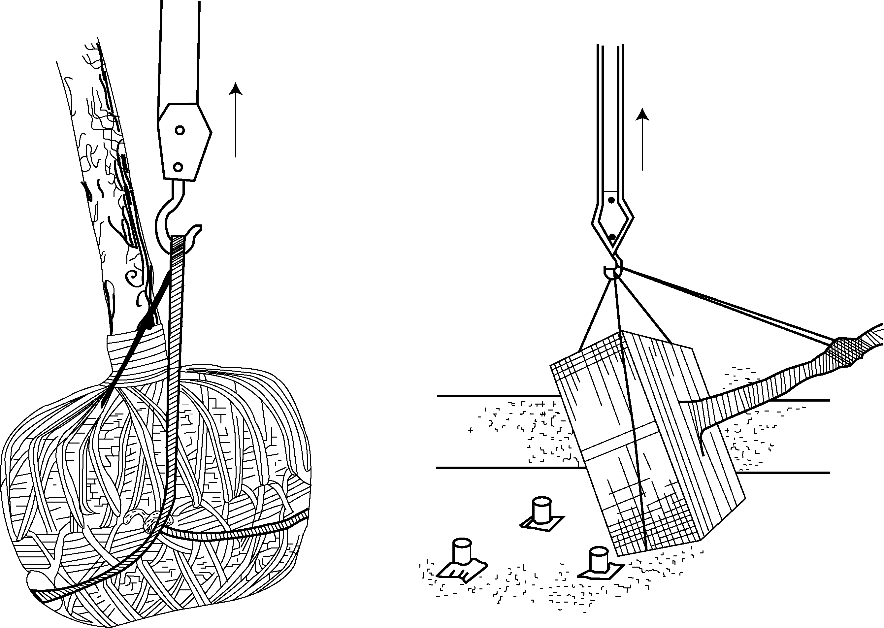
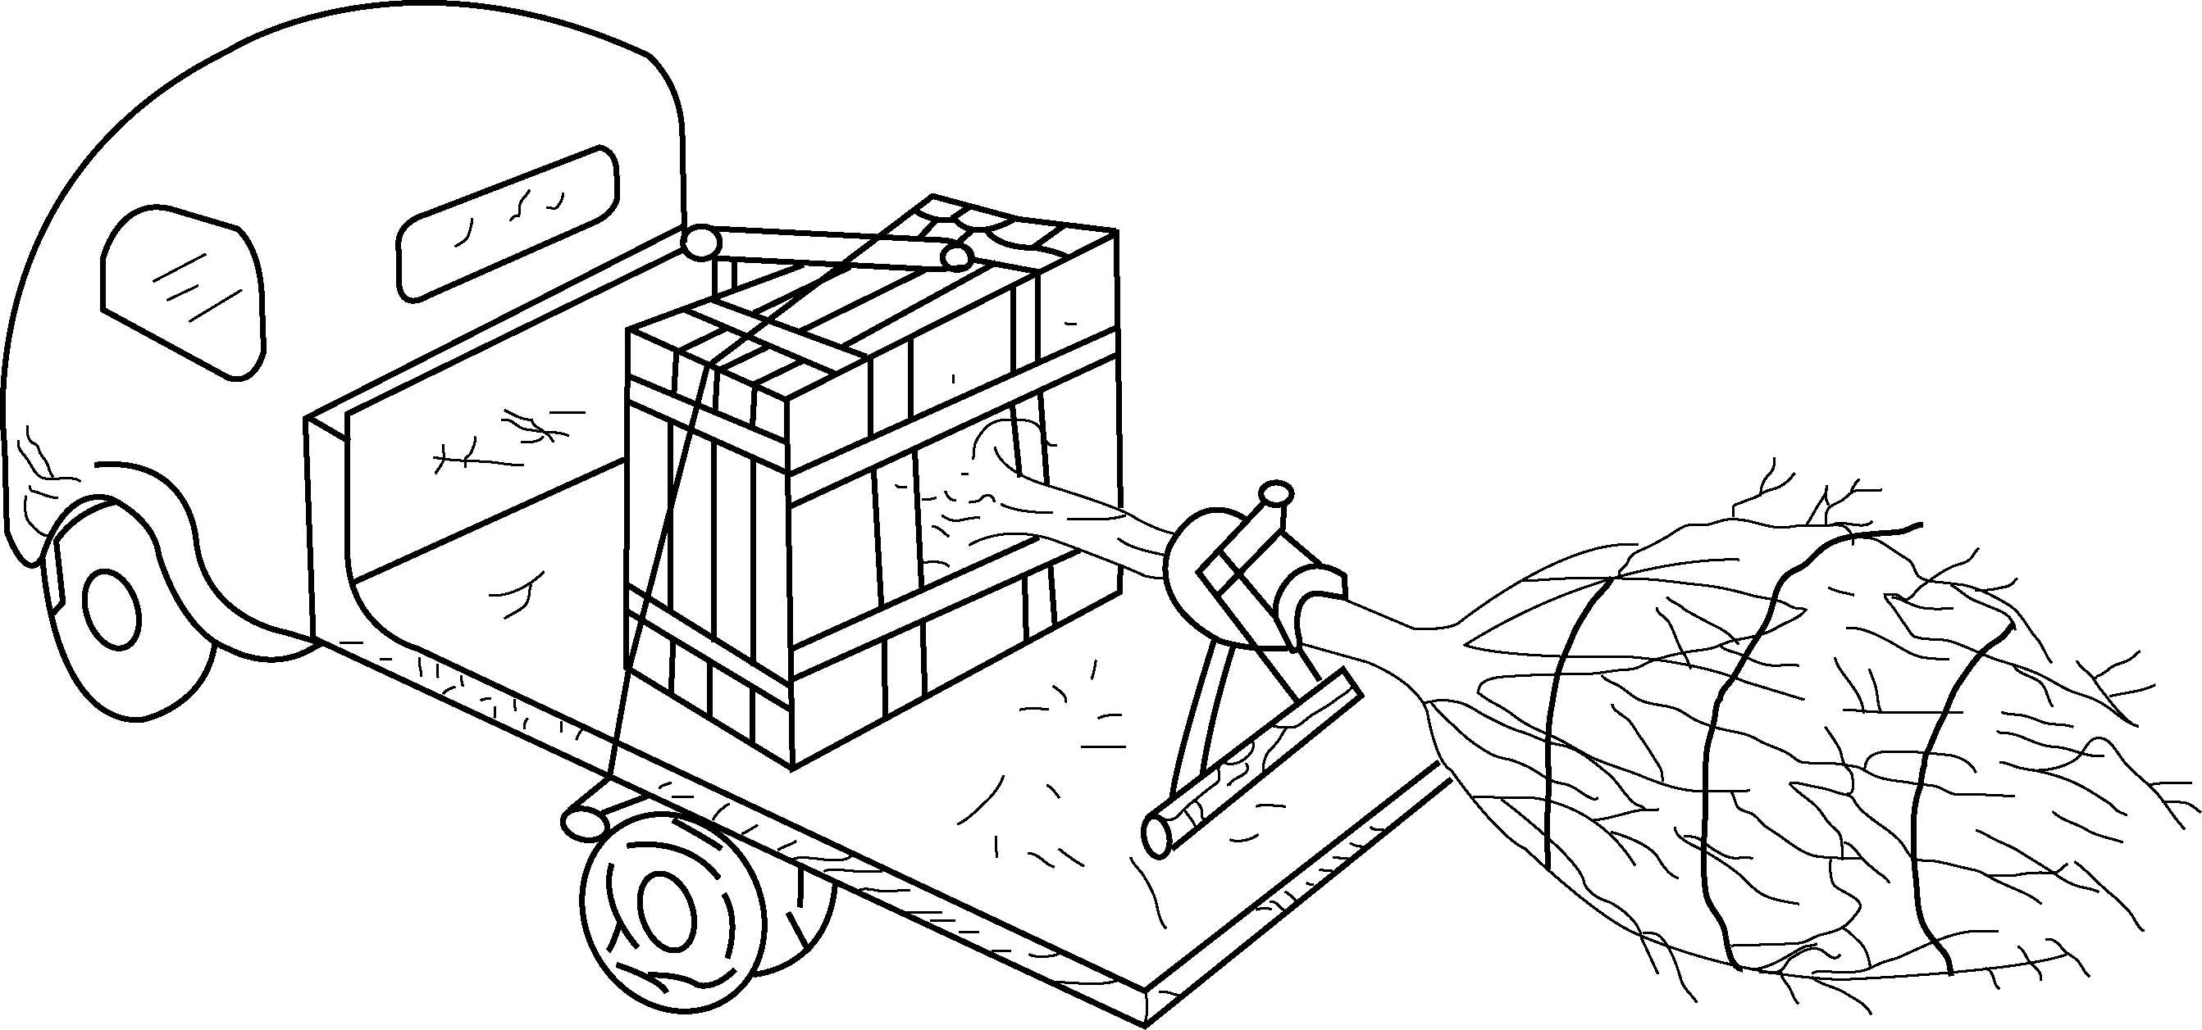
【相关知识】
六、大树的吊运
软材料包装吊运
木箱包装吊运
装车运输

Slide 35
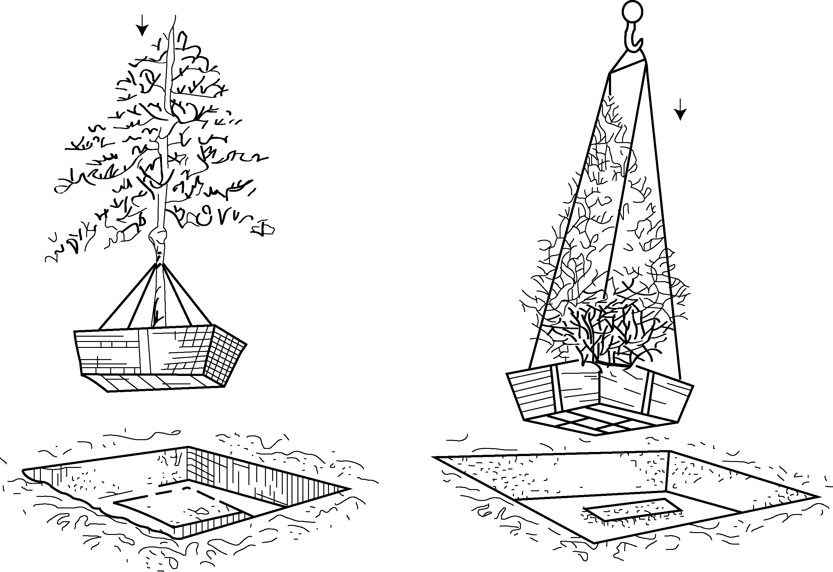
【相关知识】
七、大树的定植
（一）准备工作
在定植前，应首先进行场地的清理和平整，然后按设计图纸的要求进行定点放线。在挖移植坑时，坑的大小应根据树种及根系情况、土质情况等而有所区别，一般应在四周加大30～40 cm，深度应比木箱加深20 cm。土坑要求上下一致，坑壁直而光滑，坑底要平整，中间堆一20 cm宽的土埂。
由于城市广场及道路的土质一般均为建筑垃圾、砖瓦、石砾等，对树木的生长极为不利，因此，必须进行换土和适当施肥，以保证大树的成活和有良好的生长条件。换土一般是用1∶1的泥土和黄砂混合均匀施入坑内。
（二）卸车
树木运到工地后要及时用起重机卸放，一般都卸放在定植坑旁，若暂时不能栽下的则应放置在不妨碍其他工作进行的地方。
卸车时，用大钢丝绳从土球下两块垫木中间穿过，两边长度相等，将绳头挂于吊车钩上。为使树干保持平衡可在树干分枝点下方拴一大麻绳，拴绳处可衬垫草，以防擦伤。大麻绳另一端挂在吊车钩上，这样就可把树平衡吊起。土球离开车后，速将汽车开走，然后移动吊杆把土球降至事先选好的位置。
需放在栽植坑时，应由人掌握好定植方向，考虑树姿与附近环境的配合，并应尽量符合原来的朝向。当树木栽植方向确定后，立即在坑内垫一土台或土埂。若树干不与地面垂直，则可按要求把上台修成一定坡度，使栽后树干垂直于地面，如图7-20所示。
地前，迅速拆去中间底板或包装蒲包，放于土台上，并调整位置。在土球下填土压实，然后起边板，并填土压实。如坑深在40 cm以上，应在夯实1/2时，浇足水，等水全部渗入土中后再继续填土。
移植时大树根系会受到不同程度的损伤，为促其增生新根，恢复生长，可适当使用生长素。
（三）养护
定植大树以后必须加强养护管理工作，主要应采取如下措施。
① 定期检查。主要是了解树木的生长发育情况，并对检查出的问题，如病虫害、生长不良等，要及时采取补救措施。
② 浇水。
③ 为降低树木的蒸发量，在夏季太热的时候，可在树冠周围搭荫棚或挂草帘。
④ 摘除花序。
⑤ 施肥。为防止移植后的大树早衰和枯黄，以致于遭受病虫害侵袭，需2～3年施肥一次，在秋季或春季进行。
⑥ 根系保护。对于北方的树木，特别是带冻土块移植的树木移植后，定植坑内要进行土面保温，即先在坑面铺20 cm厚的泥炭土，再在上面铺50 cm厚的雪或15 cm厚的腐殖土或20～25 cm厚的树叶。早春，当土壤开始化冻时，必须把保温材料拨开，否则被掩盖的土层不易解冻，会影响树木根系生长。
图7-20 大树垂直入穴

Slide 36
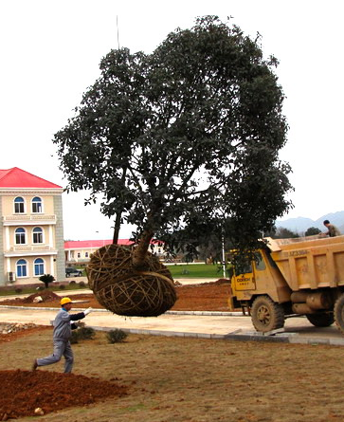
【任务实施】
一、确定移栽时期
雪松在某市以春季移栽最为适宜，成活率较高。
二、移植前的准备
（一）挖掘现场准备
为了保证移植时在有限的土台内拥有更多的吸收根，提高移植成活率，分别于前两年的春季，以树干为中心，以3倍于胸径的长度为半径划圆，沿圆周外缘垂直向下挖宽0.4 m、深0.7 m的沟槽，每年只挖相对的两个1/4圆周。在挖掘过程中若遇到直径5～10 cm的侧根，用利器斩断；若遇到大型主根对其进行10 cm宽的环剥，剥口用0.01%的生长素涂抹。
为使移植施工有计划地顺利进行，把栽植穴及欲移植的大树一一对应编上号码，使其移植时可对号入座，以减少现场混乱及事故。同时，用油漆抹在树木南向胸径处，确保在定植时仍能保证它按原方向栽植，以满足它对蔽阴及阳光的要求。
（二）栽植现场的准备
确保栽植现场周边的建筑物、架空线、地下管网等满足运输机械及吊装机械的作业面需要。在施工范围内，根据设计要求做好场地的清理工作，如拆除原有构筑物、清除垃圾、清理杂草、平整场地等。做好现场水通的准备，保证大树栽植后马上就能灌水。

Slide 37
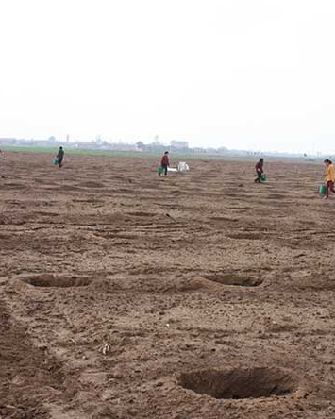
【任务实施】
三、挖栽植穴
该项工作可于大树挖掘的同时或者之前进行。按照施工图纸的要求进行定点放线，根据土球的规格确定栽植穴的要求。此工程采用木箱移植法，栽植穴的大小应与木箱一致，栽植穴的规格为2.5 m×2.5 m×1.0 m。
栽植穴的位置要求非常准确，严格按照定点放线的标记进行。以标记为中心，以3.0 m为边长划一正方形，在线的内侧向下挖掘，按照深度1.0 m垂直刨挖到底，不能挖成上大下小的锅底坑。
若现场的土壤质地良好，在挖掘栽植穴时，将上部的表层土壤和下部的底层土壤分开堆放；栽植时，表层土壤填在树的根部，底层土壤回填上部。若土壤为不均匀的混合土，也应该将好土和杂物分开堆放，可堆放在靠近施工场地内一侧，以便于换土及树木栽植操作。
栽植穴挖好后，要在穴底堆一个0.8 m×0.5 m×0.2 m的长方形土台。栽植穴土壤中混有大量灰渣、石砾、大块砖石时，应配置营养土，用腐熟、过筛的堆肥和部分土壤搅拌均匀，施入穴底铺平，并在其上铺盖6～10 cm的种植土，以免烧根。

Slide 38
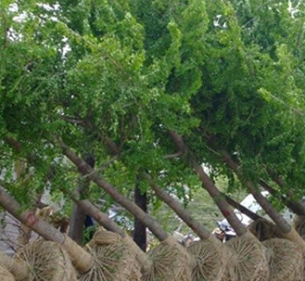
【任务实施】
四、土台挖掘及木箱包装
起苗前，应喷抗蒸腾剂，雪松移植应采用带土球移植法，土球的好坏是影响雪松移栽成活的关键。土壤较干燥时，应提前3天灌水以保证根部土壤湿润。这样，挖起树木时，根部土球不易松散。
根据大树移植施工技术规范标准，胸径30 cm的雪松土台应为梯形台，上大下小，包装木箱上边长2.0 m，高为0.8 m。
土台确定后，应先用草绳把过长的影响施工的下部树枝绑缚起来。然后以树干为中心，以2.1 m为边长，划一正方形作土台的雏形，除去正方形范围内的浮土，深度以不伤根部为宜。从土台往外开沟挖掘，沟宽60～80 cm。土台挖深到0.8 m深度后，用铁锹、铲子、锯等将四壁修理平整，使土台每边较箱板长5 cm，土台侧壁中间略突出。土台修好后，立即安装箱板。
安装箱板时先安装四个侧面的箱板，每块箱板中心对准树干。侧面箱板安装好后，继续下挖约0.3 m，向内掏底，并上底板，边掏底边上底板。同时在底板四角用支墩支牢，避免发生危险。底板全部上完后，再上上板。

Slide 39
【任务实施】
五、吊装运输
根据土台大小选用合适的吊车装卸，本工程使用25 t汽车起重机进行吊装。首先将机车在方便作业的平整场地上调稳，并且在支腿下面垫木块。用两根钢丝绳将木箱两端围起，把四个绳头结在一起挂在起重机的吊钩上，轻轻起吊，待木箱离地前停车。用草绳缠绕一段树干，并在其外侧绑扎上小木块，用一根粗绳系在包裹处，另一端扣在吊车的吊钩上，防止起吊时树冠倒地。
装车时，树冠向着汽车的尾部，木箱靠近驾驶室。采用汽车运输，每车装一株，并由专人在车押运。开车前，必须仔细检查装车情况，重点检查捆木箱的绳索是否绞紧、树冠是否扫地、支架与树干接触部位是否垫软物扎牢、树冠是否有超宽等。
检查完毕后按照既定方案和运输路线进行运输。运输途中，司机应注意观察道路情况、横架空线、桥梁、公路收费站、建筑物、行人车辆等，押运人员随时检查木箱是否松动及树干是否发生摩擦，发现问题应马上靠边停车进行处理，以保证大树运输的质量。
六、定植
雪松运至施工现场后，立即进行吊卸栽植。将车辆开至指定位置，解开捆绑大树的绳索。用两根钢丝绳将树木兜底，每根绳索的两端分别扣在吊车的吊钩上，将树木直立且不伤干枝。
先行拆下方箱中间三块底板，若土台已松散可不拆除方箱。起吊入坑，按原南向标记对好方向。大树落稳后，用木杆将树木支稳，撤出钢丝绳，拆除底板及上板，回填土至坑深1/3时，拆除四周箱板。之后分层回填夯实至平地。在树干周围地面上，做出围堰进行浇水。

Slide 40
【任务实施】
七、栽后养护管理
设立支撑
修剪
浇水
树体保湿
输液
施肥及喷药
1．树冠喷水
2．绑裹草绳法
3．喷抗蒸腾剂
4．做遮荫棚

Slide 41
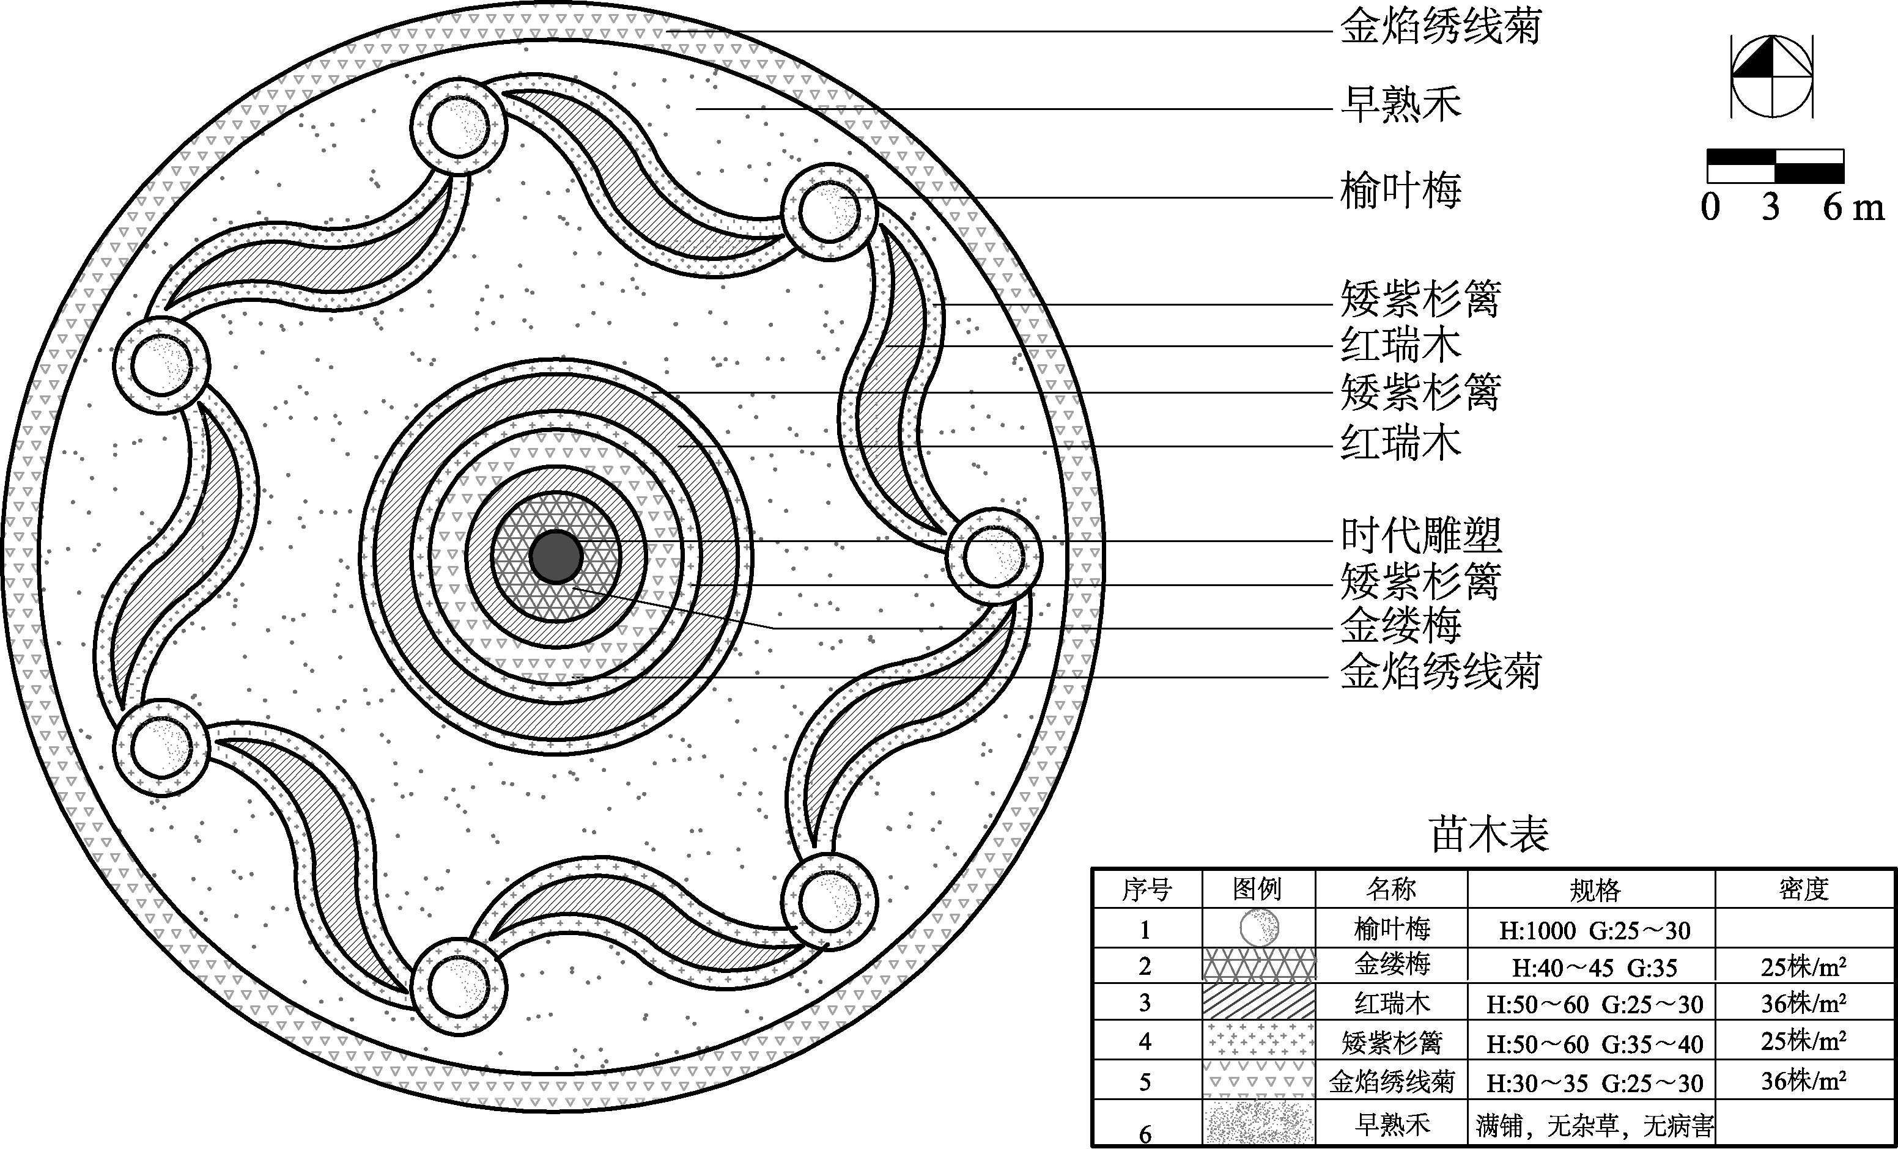
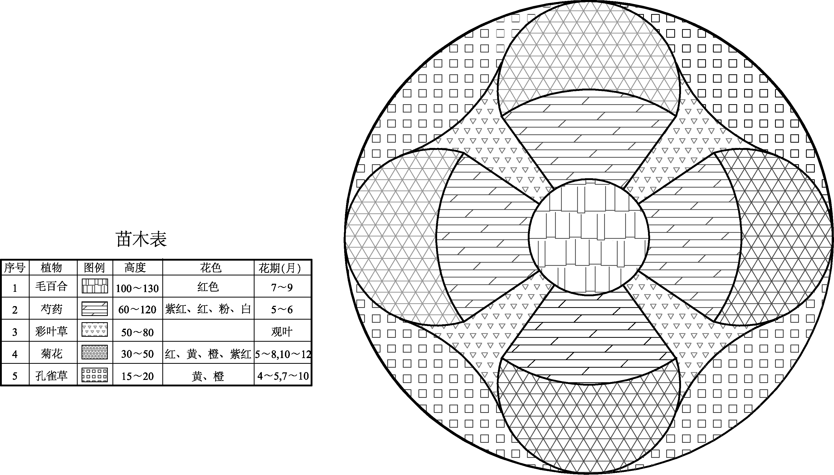
【任务设置】
① 某校园机关楼前有半径为10 m的花坛，按照图7-21所示设计要求进行花卉栽植，花坛边缘为砌筑好的砖砌结构。其施工步骤为：种植床整理；图案放样；起苗；栽植；养护管理。
② 为烘托节日气氛，某城市主干道交通岛里要栽植一模纹花坛，图案设计如图7-22所示。根据设计要求完成各种花卉的栽植。其施工步骤为：整地翻耕；上顶子；定点放线；起苗；栽植；养护管理。
图7-21 某盛花花坛栽植平面图
图7-22 模纹花坛栽植平面图

Slide 42
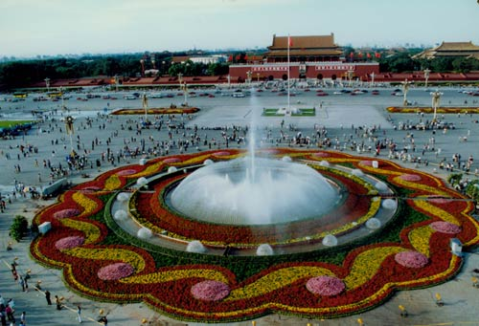
【相关知识】
花坛是按照设计意图，在有一定几何形轮廓的植床内，以园林草花为主要材料布置而成的具有艳丽色彩或图案纹样的植物景观。
一、花坛的类型
（一）按花材观赏特性分类
1．盛花花坛
盛花花坛主要由观花草本花卉组成，表现花盛开时群体的色彩美。这种花坛在布置时不要求花卉种类繁多，而要求图案简洁明了，对比度强。
花坛内几种花卉之间的界线必须明显，相邻花卉的色彩对比一定要强烈，高矮不能相差悬殊。盛花花坛观赏价值高，但观赏期短，必须经常更换花材以延长观赏期。
2．模纹花坛
模纹花坛主要由低矮的观叶植物和观花植物组成，表现植物群体组成的复杂图案美，如图7-23所示。由于要清晰准确地表现纹样，因此要求模纹花坛中应用的花卉植株低矮、株丛紧密、生长缓慢、耐修剪。这种花坛要经常修剪以保持其原有的纹样，其观赏期长，采用木本植物的可长期观赏。
模纹花坛又可分为毛毡花坛、浮雕花坛和时钟花坛。
• 毛毡花坛：由各种植物组成一定的装饰图案，表面被修剪的十分平整，整个花坛好像是一块华丽的地毯。
• 浮雕花坛：表面根据图案要求，将植物修剪成凸出和凹陷的式样，整体具有浮雕的效果。
• 时钟花坛：图案是时钟纹样，上面装有可转动的时钟。
图7-23 天安门广场上的模纹花坛

Slide 43
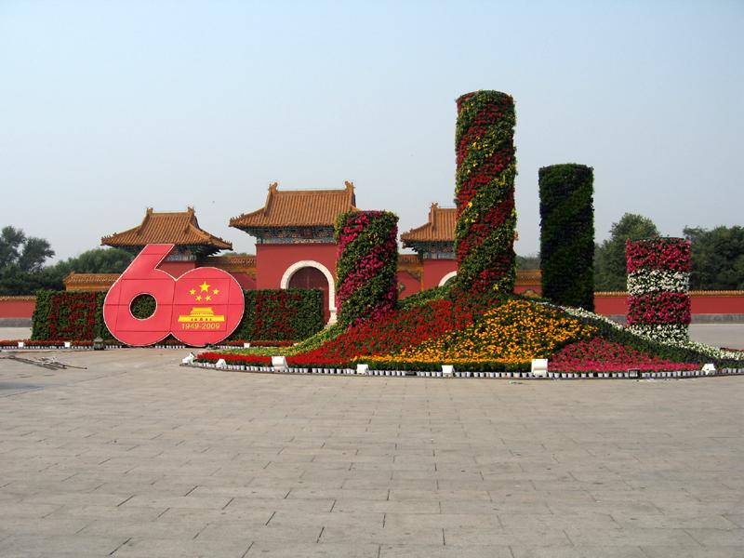
【相关知识】
一、花坛的类型
（二）按花坛空间布局分类
1．平面花坛
平面花坛的花坛表面与地面平行，主要观赏花坛的平面效果，包括沉床花坛和稍高出地面的花坛。
2．斜面花坛
斜面花坛设置在斜坡或阶地上，也可搭建成架子摆放各种花卉，以斜面为主要观赏面。
3．立体花坛
立体花坛用花卉栽植在各种立体造型物上而形成竖向造型景观，可以四面观赏，一般作为大型花坛的构图中心，或造景花坛的主要景观，如图7-24所示。
图7-24 立体花坛

Slide 44
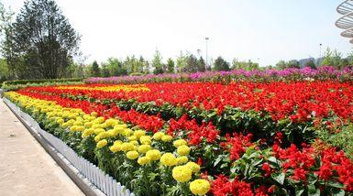
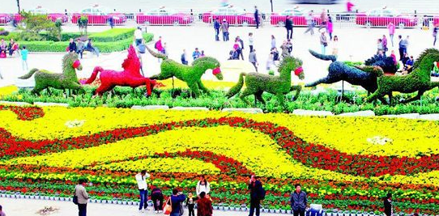
【相关知识】
一、花坛的类型
（三）按设计布局和组合方式分类
1．独立花坛
独立花坛为单个花坛或多个花坛紧密结合而成，大多作为局部构图的中心，一般布置在轴线的焦点、道路交叉口或大型建筑前的广场上。
2．组合花坛
组合花坛由相同或不同形式的多个单体花坛组合而成，但在构图及景观上具有统一性。花坛群应具有统一的底色，以突出其整体感。花坛群还可以结合喷泉和雕塑布置，后者可作为花坛群的构图中心，也可作为装饰。
3．带状花坛
带状花坛的长为宽的3倍以上，在道路、广场、草坪的中央或两侧，划分成若干段落，有节奏地简单重复布置。

Slide 45
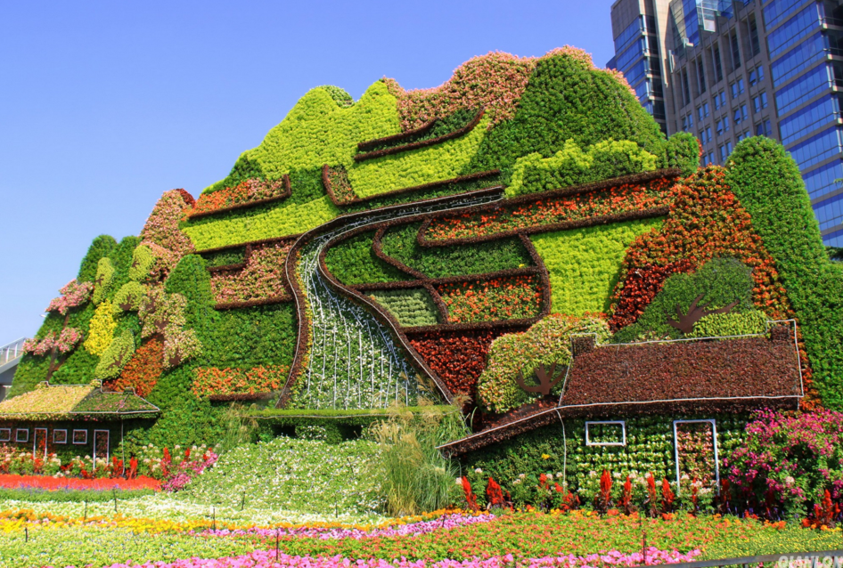
【相关知识】
二、花坛栽植技术
（一）土壤条件
土层厚薄、肥沃度、质地等会影响花卉根系的生长与分布。优良的土质应土层深厚，富含各种营养成分，砂粒、粉粒和黏粒的比例适当，有一定的空隙以利通气和排水，持水与保肥能力强，还具花卉生长适宜的pH值，不含杂草、有害生物以及其他有毒物质。
理想的土壤是很少的，土质差的可通过添加客土、使用有机肥等措施，起到培育土壤良好结构性的作用。可加入的有机肥包括堆肥、厩肥、锯末、腐叶、泥炭等。
（二）栽植穴
栽植穴、坑应稍大于土球和根系，以保证苗根舒展。

Slide 46
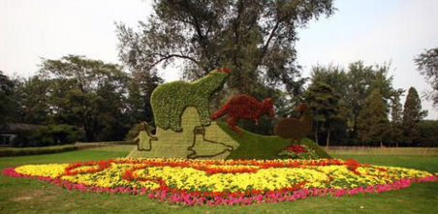
【相关知识】
（三）栽植距离与深度
花苗的栽植间距，应以植株的高低、分蘖的多少、冠丛的大小而定，以栽后地面不裸露为原则，保证成长后具有良好的景观效果。栽植小苗时，应留出适当的生长空间。模纹式栽植的植株密度可适当加大。
花苗的栽植深度应充分考虑植物的生物学特性，一般以所埋之土与根茎处相齐为宜。球根花卉的覆土厚度应为球根高度的1.2倍。
（四）栽植顺序
栽植时，高的苗栽中间、矮的苗栽边缘，使花坛突出景观效果。栽入后，用手压实土壤，同时将余土耙平。
图案简单的单个独立花坛，应由中心向外退栽；坡式的花坛应由上向下栽植；图案复杂的花坛应先栽好图案的各条轮廓线，再栽内部填充部分。大型花坛宜分区、块栽植；植物高低不同的花卉混栽时，应先栽高的，后栽矮的；宿根、球根花卉与一二年生草花混栽时，应先栽宿根、球根花卉，后栽一二年生草花。

Slide 47
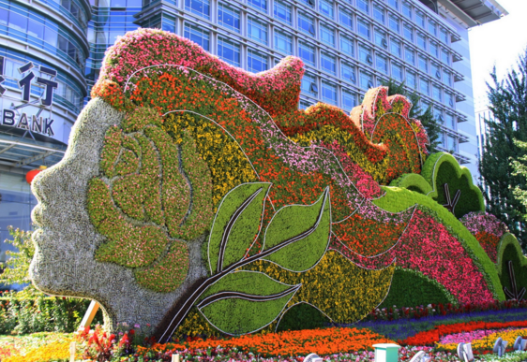
【任务实施】
一、盛花花坛的施工
（三）起苗
苗木从当地苗圃中取得，毛百合、芍药，菊花挖掘带土花苗，起苗时注意保持毛百合球根的完整，芍药、菊花根系丰满。彩叶草、孔雀草等选用盆栽苗木。
（四）栽植
带土球苗木运到后必须立即栽植，盆栽花先去除外面的营养钵带土球栽植。栽植时，从中央开始向边缘部分扩展栽下去。先栽植中部的毛百合，其覆土厚度为鳞茎高度的1.2倍；然后栽植芍药、菊花等宿根花卉，最后栽植一二年生花卉。栽植穴挖大一些，保证花苗根系舒展，栽入后用手压实土壤，并随手将余土整平。株行距以花株冠幅相接、不露出地面为准。
（五）养护及换花
花株栽植完后立即浇一次透水。平时应注意经常浇水保持土壤湿润，浇水最好在早晚进行。花苗长到一定高度要进行中耕除草，并剪除黄叶和残花。如花苗有缺株，应及时补栽。同时应根据需要，适当施用追肥，追肥后应及时浇水。应注意的是，花坛中间的毛百合不可施用未经充分腐熟的有机肥料，否则会造成球根腐烂。
盛花花坛中的草花生长期短，为了保持花坛长期的观赏效果，应及时更换花苗，更换次数应根据花坛的等级及花苗的供应情况确定，一般每年至少更换1次，有条件的可更换2～3次，即保证一年四季都有盛开的鲜花可供观赏。
（一）整地翻耕
在栽植花卉前进行整地，将土壤深翻40～50 cm，挑出草根、石头及其他杂物，并施入适量已腐熟的有机肥作为基肥。花坛中部填土要高一些，边缘部分填土应低一些。填土达到要求后，要把上面的土粒整细，耙平，以备栽植花卉。
（二）定点放线
栽花前，在花坛种植床上，对花坛图案进行定点放线。
图案简单的规则式花坛，根据设计图纸，直接用皮尺量好实际距离，并用灰点、灰线做出明显的标记；如果花坛面积较大，可用方格网法，在图纸上画好方格，按比例放大到地面上。
该花坛面积较大，图案多为圆滑曲线，可用方格法放线。先在图纸上画1 m×1 m的方格，把重要拐点坐标量好，然后测设到地面上，点点之间按照图案设计曲线用白灰做圆滑连接。

Slide 48
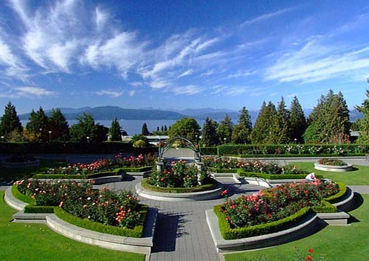
【任务实施】
二、模纹花坛的施工
（三）定点放线
模纹花坛要求图案、线条准确无误，故对放线要求极为严格，可以用较粗的铅丝按设计图纸的式样编好图案轮廓模型，检查无误后，在花坛地面上轻轻压出清楚的线条痕迹；也可用测绳摆出线条的雏形，然后进行移动，达到要求后再沿着测绳撒上白灰。
有连续和重复图案的模纹花坛，因图案是互相连续和重复布置，为保证图案的准确性，可以用硬纸板按设计图剪好图案模型，在地面上连续描画出来。
该工程中，先在图纸上测出榆叶梅的具体位置，用尺测设到花坛上，用白灰标记。榆叶梅之间的图案，用测绳摆出线条的雏形，然后进行移动，达到要求后再沿着测绳撒上白灰。中间的圆环图案，在图纸上测好每个圆环的半径，然后在花坛中心立桩，往外引线至准确距离时立木桩标记，围绕一周多做标记，最后用石灰圆滑连接。
（四）起苗
红瑞木、矮紫杉篱、金焰绣线菊等裸根苗应随起随栽，起苗应该注意保持根系完整。
对榆叶梅等带土球苗，如花圃畦地干燥，应事先灌浇苗地，起苗时要注意保持根部土球完整，根系丰满。如苗床土质过于松散，可用手轻轻提捏实，然后用薄塑料袋包装土球，掘起后，最好于阴凉处置放1～2天，再运往栽植处。这样做，既可以防止花苗土球松散，又可以缓苗，有利于成活。
（五）栽植
栽植时，对花坛中部图案，先里后外，逐次进行；对外侧图案，先栽植榆叶梅，再栽植纹样中间的红瑞木，最后栽植矮紫杉篱。花坛外缘用金焰绣线菊镶边。早熟禾草坪栽植采用铺栽法，工序参照任务四的内容。
（六）养护管理
花株栽植完后立即浇一次透水。对模纹的花卉植株，要经常整形修剪，保证整齐的纹样，使图案不杂乱。栽好后可先进行1次修剪，以后每隔一定时间修剪1次。修剪时，为了不踏坏图案，可将长条木板凳放入花坛，在长凳上进行操作。对花坛上的多年生花卉，每年应施肥2～3次。
（一）整地翻耕
整地方法及基本要求同盛花花坛施工，但由于模纹花坛的平整要求比一般花坛高，为了防止花坛出现下沉和不均匀现象，在施工时应增加1～2次镇压。
（二）上顶子
模纹花坛的中心多数栽种苏铁及其他球形盆栽植物，也有在中心地带布置高低层次不同的盆栽植物，称为“上顶子”。本工程中花坛中心为一预制时代雕塑，安放好即可。

Slide 49
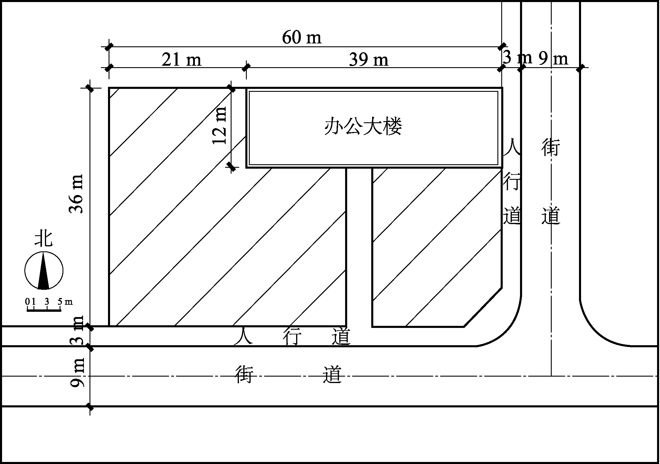
【任务设置】
某机关单位行政楼前有一块约2000 m²地块需要进行草坪建植。该工程具体位置如图7-25所示，图中斜线部分为草坪建植区域。请采用播种法或草皮铺栽法完成该草坪的建植。
图7-25 某机关楼前草坪建植工程

Slide 50
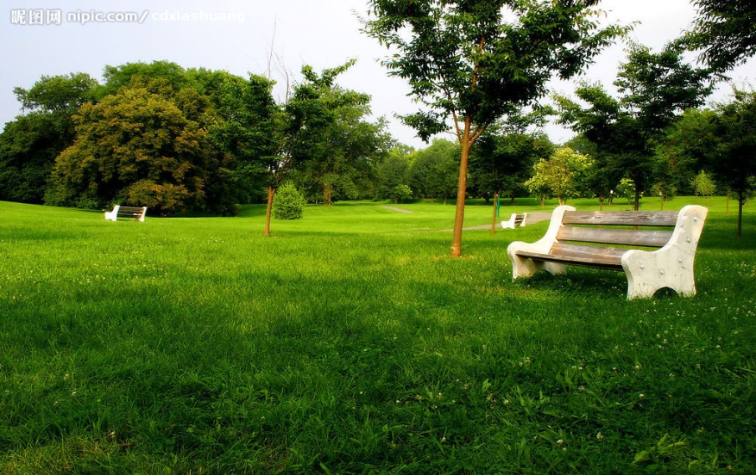
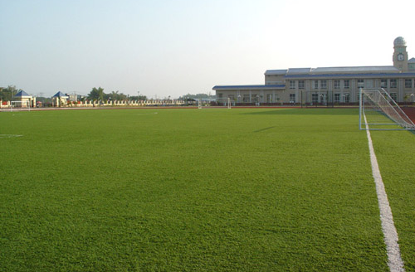
【相关知识】
草坪是人工建植、管理的，能够耐适度修剪和践踏的，具有使用功能和改善生态环境作用的草本植被。
一、草坪的类型
按用途不同，草坪可分为以下几种类型。
（一）游憩型草坪
这类草坪多采用自然式建植，没有固定的形状，大小不一，允许人们入内活动，管理较粗放，如图7-26所示。要求草种适应性强，耐践踏，质地柔软，叶汁不易流出以免污染衣服。
（二）观赏型草坪
这类草坪栽培管理要求精细，严格控制杂草生长，有整齐美观的边缘，并多采用精美的栏杆加以保护，仅供观赏，不能入内游乐。要求草种平整、低矮，绿色期长，质地优良。
（三）运动场草坪
这类草坪是专供开展体育活动用的，管理要求精细，如图7-27所示。要求草种韧性强，耐践踏，并耐频繁修剪，以形成均匀整齐的平面。
（四）环境保护草坪
这类草坪的主要目的是防护和改善环境，要求草种适应性强、根系发达、草层紧密、抗旱、抗寒、抗病虫害能力强，耐粗放管理。
图7-26 游憩型草坪
图7-27 运动场草坪

Slide 51
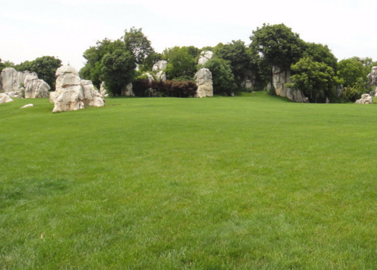
【相关知识】
二、园林中常用的草坪草
根据生长适宜温度的不同要求和分布区域的不同，草坪草可分为暖季型草坪草和冷季型草坪草。
（一）暖季型草坪草
此类草坪草的特点是早春返青后生长旺盛，进入晚秋遇霜茎叶枯落，冬季呈休眠状态。26～32℃为其最适生长温度。常见的暖季型草坪草有结缕草、野牛草、中华结缕草、狗牙根、地毯草、细叶结缕草、假俭草等，适合于我国黄河流域以南的华中、华南、华东、西南广大地区。
（二）冷季型草坪草
该草坪草的主要特征是耐寒性强，冬季常绿或仅有短期休眠，不耐夏季炎热高湿，春秋两季是最适宜的生长季节。常见的冷季型草坪草有草地早熟禾、加拿大早熟禾、高羊茅、紫羊茅、匍匐剪股颖、多年生黑麦草等，适合我国北方地区栽培，尤其适应夏季冷凉的地区。

Slide 52
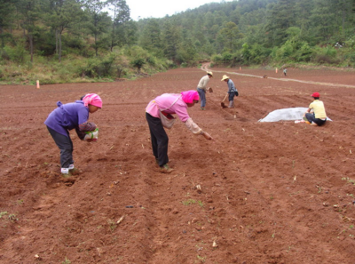
【相关知识】
三、草坪建植的方法
常用的草坪建植方法有播种法、栽植法、铺植法等。
（一）播种法
播种法一般用于结籽量大而且种子容易采集的草种，如野牛草、羊茅、结缕草、苔草、剪股颖、早熟禾等。其优点是施工投资小，从长远看，实生草坪植物的生命力强；缺点是杂草容易侵入，养护管理要求高，形成草坪的时间比其他方法长。

Slide 53


【相关知识】
（二）栽植法
栽植法用植株繁殖，较简单，能大量节省草源，一般1 m2的草块可以栽成5～10 m2或更多一些。与播种法相比，此法管理比较方便，是我国北方地区种植匍匐性强的草种的主要方法。
•种植时间：全年的生长季均可进行。但种植时间过晚，当年就不能覆满地面。最佳的种植时间是生长季中期。
•种植方法：分条栽与穴栽。草源丰富时可以用条栽，在整好的地面以20～40 cm为行距，开5 cm深的沟，把撕开的草块成排放入沟中，然后填土、踩实；同样，也可以20～40 cm为株行距穴栽。
为了提高成活率，缩短缓苗期，移栽过程中要注意两点：① 栽植的草要带适量的护根土；② 尽可能缩短掘草到栽草的时间，最好是当天掘草当天栽。栽后要充分灌水，清除杂草。
（三）铺植法
铺植法的主要优点是形成草坪快，可以在任何时候（北方封冻期除外）进行，且栽后管理容易；缺点是成本高，并要求有丰富的草源。

Slide 54

【任务实施】
一、准备工作
（一）土壤的准备
为使草坪生长良好，保持优良的质量及减少管理费用，应尽可能使土层厚度达到40 cm左右，最好不小于30 cm。在小于30 cm的地方应加厚土层。土壤的pH值为6.5，正好适宜冷季型草坪草的生长。
（二）耕翻与平整
清除杂草和砖头、瓦块、石砾等杂物，深翻土壤达30～40 cm，并打碎土块，使土粒直径小于1 cm。之后，撒施基肥再进行平整。此时，土壤疏松、通气良好，有利于草坪草的根系发育，也便于播种或栽草。
（三）排水
在平整场地时，要结合考虑地面排水问题，不能有低凹处，以避免积水。此处草坪利用缓坡来排水，其最低的一端可设雨水口接纳排出的地面水，并经地下管道排走。

Slide 55

【任务实施】
二、播种法建植草坪
（一）种子处理
播种前选择的种子一般要求纯度在90%以上，发芽率在50%以上。有的种子发芽率不高，并不是因为质量不好，而是各种形态、生理原因所致。为了提高发芽率，达到苗全、苗壮的目的，在播种前可对种子加以处理。
草坪种子播种量越大，见效越快，播后管理越省工。种子有单播和2～3种混播的。单播时，一般用量为10～20 g/m2，应根据草种、种子发芽率而定。混播则是在依靠基本种籽形成草坪以前的期间内，混种一些覆盖性快的其他种籽，如早熟禾85%～90%与剪股颖15%～10%进行混播。
（二）播种
冷季型草种为秋播，北方最适合的播种时间是9月上旬。
播种方法有条播及撒播。条播有利于播后管理，撒播可及早达到草坪均匀的目的。条播是在整好的场地上开沟，深5～10 cm，沟距15 cm，用等量的细土或砂与种子拌匀撒入沟内。不开沟的为撒播，播种人应做回纹式或纵横向后退撒播。
本草坪工程播种时，为了确保种子撒播均匀，应先将场地划成5 m宽的长条，计算每个长条的面积，根据20 g/m²的播种量，把种子分成若干份，在每份种子中掺入相当于种子重量1～2倍的干细砂，然后用手摇播种器将种子均匀撒播。
（三）播后管理
种子播好后，施工人员立即用钉耙覆土，轻轻耙土镇压使种子入土0.2～1 cm，并用无纺布覆盖。播种后可根据天气情况每天或隔天喷水，幼苗长至3～5 cm时需揭开覆盖物，时间以傍晚为宜，但要经常保持土壤湿润，并要及时清除杂草。

Slide 56

【任务实施】
三、铺植法建植草坪
（一）铲草皮
就近选定草源，要求草生长势强，密度高，而且有足够大的面积。然后铲草皮，先把草皮切成平等条状，按需要切成块，大致为60 cm×30 cm，草块厚度为3～5 cm。草皮的需要量和草坪面积相同。
（二）铺植
① 从笔直的边缘，如路缘处开始铺设第一排草皮，保持草块之间结合紧密平齐。
② 在第一排草皮上放置一块木板，然后跪在上面，紧挨着毛糙的边缘像砌砖墙一样铺设下一排草皮。用同样的方式精确地将剩余的草皮铺完，不要在裸露的土壤上行走，草坪中心可以利用小块草皮填植。
③ 用0.5～1.0 t重的磙筒或木夯压紧和压平，消除气洞，确保根部与土壤完全接触。
④ 撒一点砂质壤土，用刷子把土刷入草皮块之间的空隙。第1次水要浇足、灌透。一般在灌水后2～3天再次滚压，促进块与块之间的平整。
⑤ 草坪边缘进行直边、曲边的修整。
四、草坪的养护
草坪的养护主要包括灌水、施肥、修剪、除杂草、更新复壮等。

